Slide 1
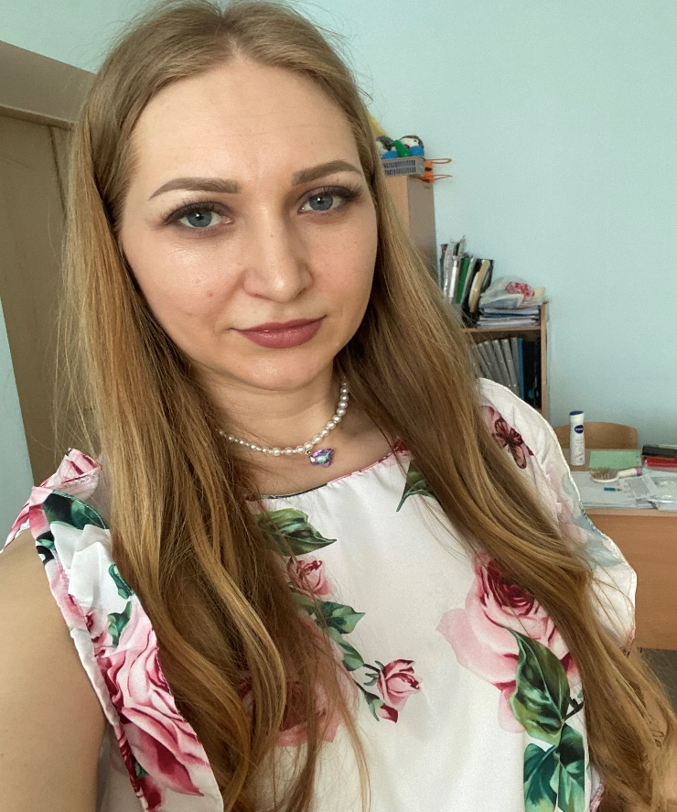
ПОРТФОЛИО
Министерство образования Мордовии
ПОРТФОЛИО
Горбуновой Марии Александровны,
воспитателя МАДОУ «Центр развития ребенка-детский сад № 14»
г.о.Саранск
Дата рождения: 17.02.1989 г.
Профессиональное образование:
высшее, ФГБОУ ВПО «МГПМ им.М.Е.Евсевьева».
Педагогика и методика дошкольного
образования с дополнительной специальностью педагогика
и психология.
Диплом: № 42455
Стаж педагогической работы (по специальности): 11 лет
Общий трудовой стаж: 11 лет
Наличие квалификационной категории: -
Дата последней аттестации: -

Slide 2
Представление аттестационного педагогического опыта на сайте МАДОУ «Центр развития ребенка – детский сад №14» https://ds14sar.schoolrm.ru/sveden/employees/11122/410254/?sphrase_id=2008681

Slide 3
1. Участие в инновационной (экспериментальной) деятельности

Slide 4
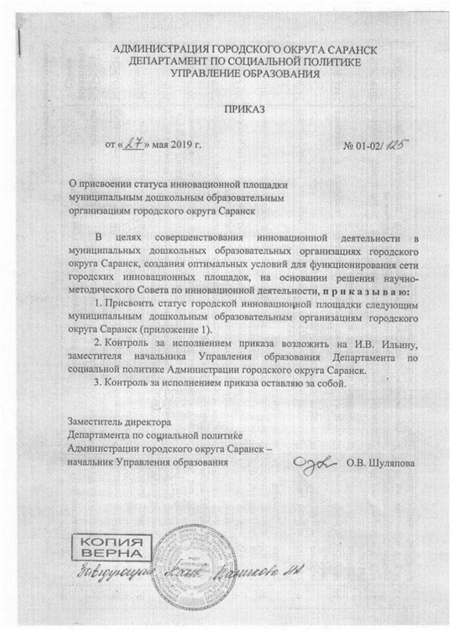
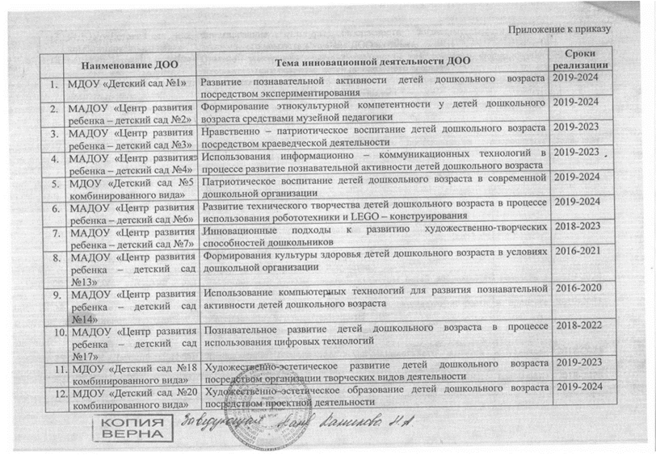
Участие в инновационной (экспериментальной) деятельности

Slide 5
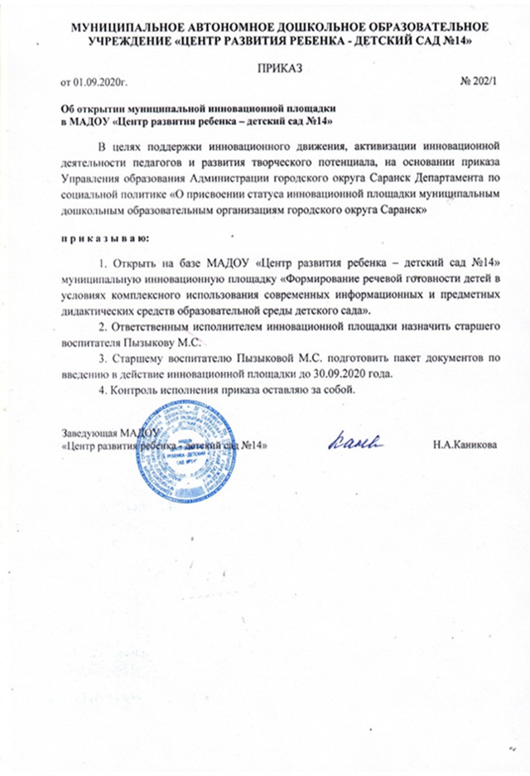
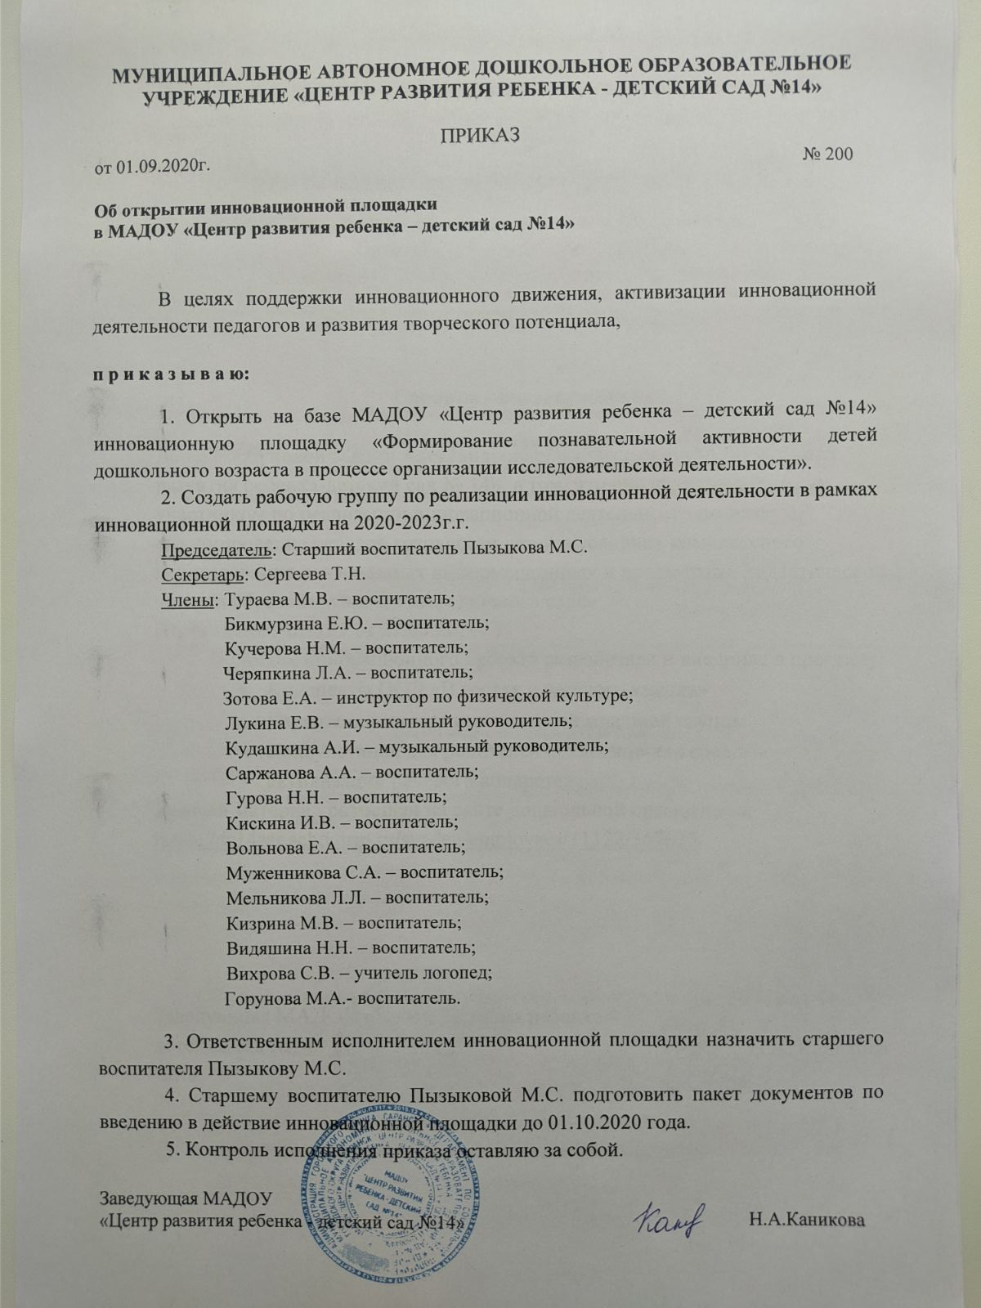
Участие в инновационной (экспериментальной) деятельности

Slide 6
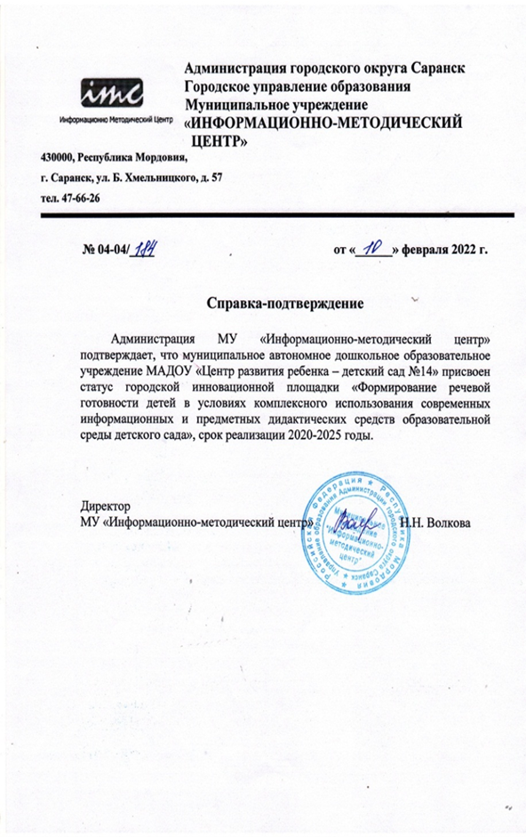
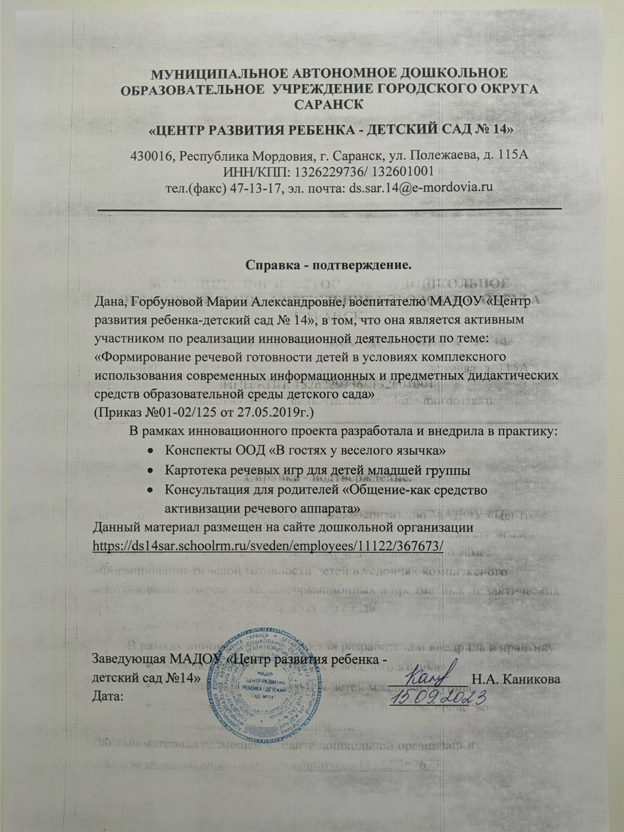
Участие в инновационной (экспериментальной) деятельности

Slide 7
2. Наличие публикаций На портале сайта Интернет-3 Российский уровень-2

Slide 8
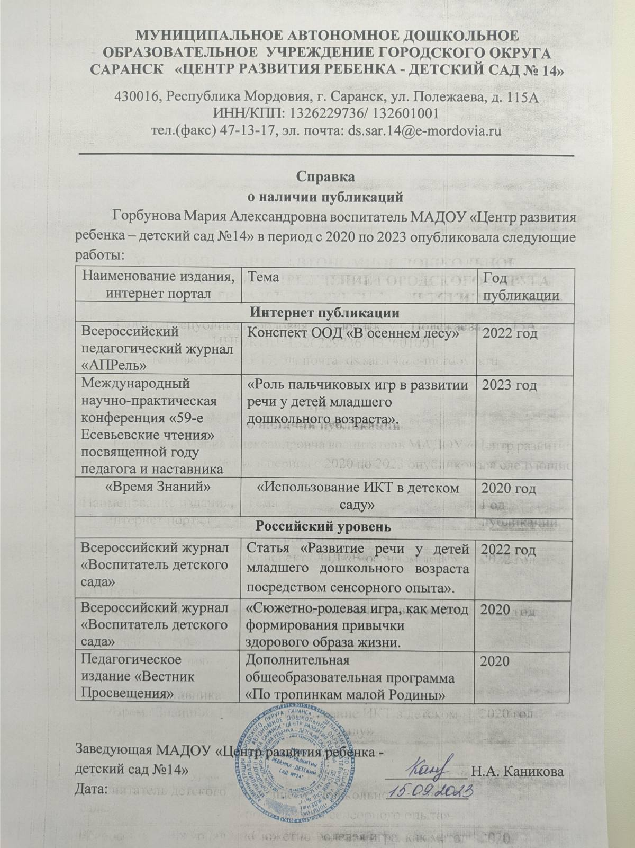
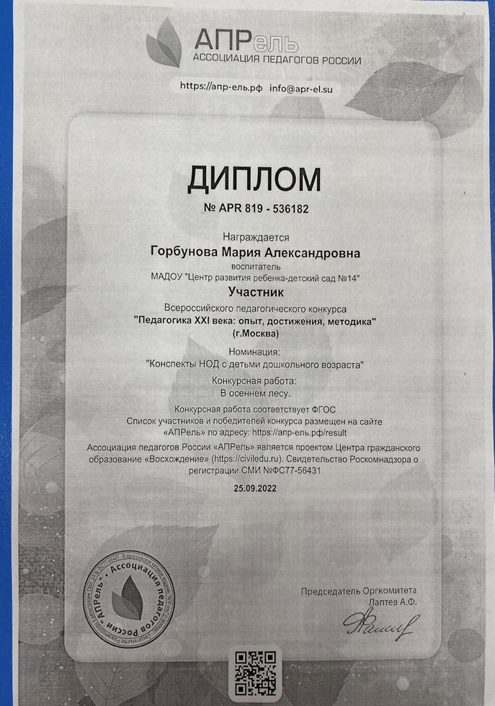

Slide 9
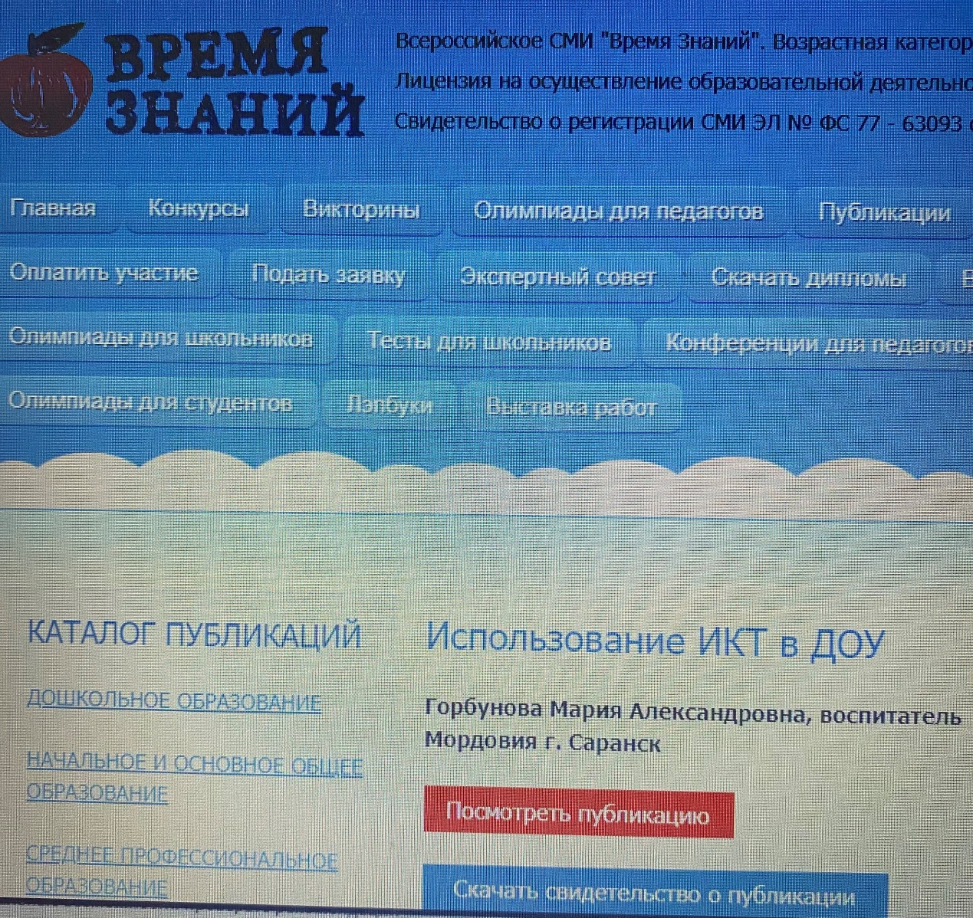
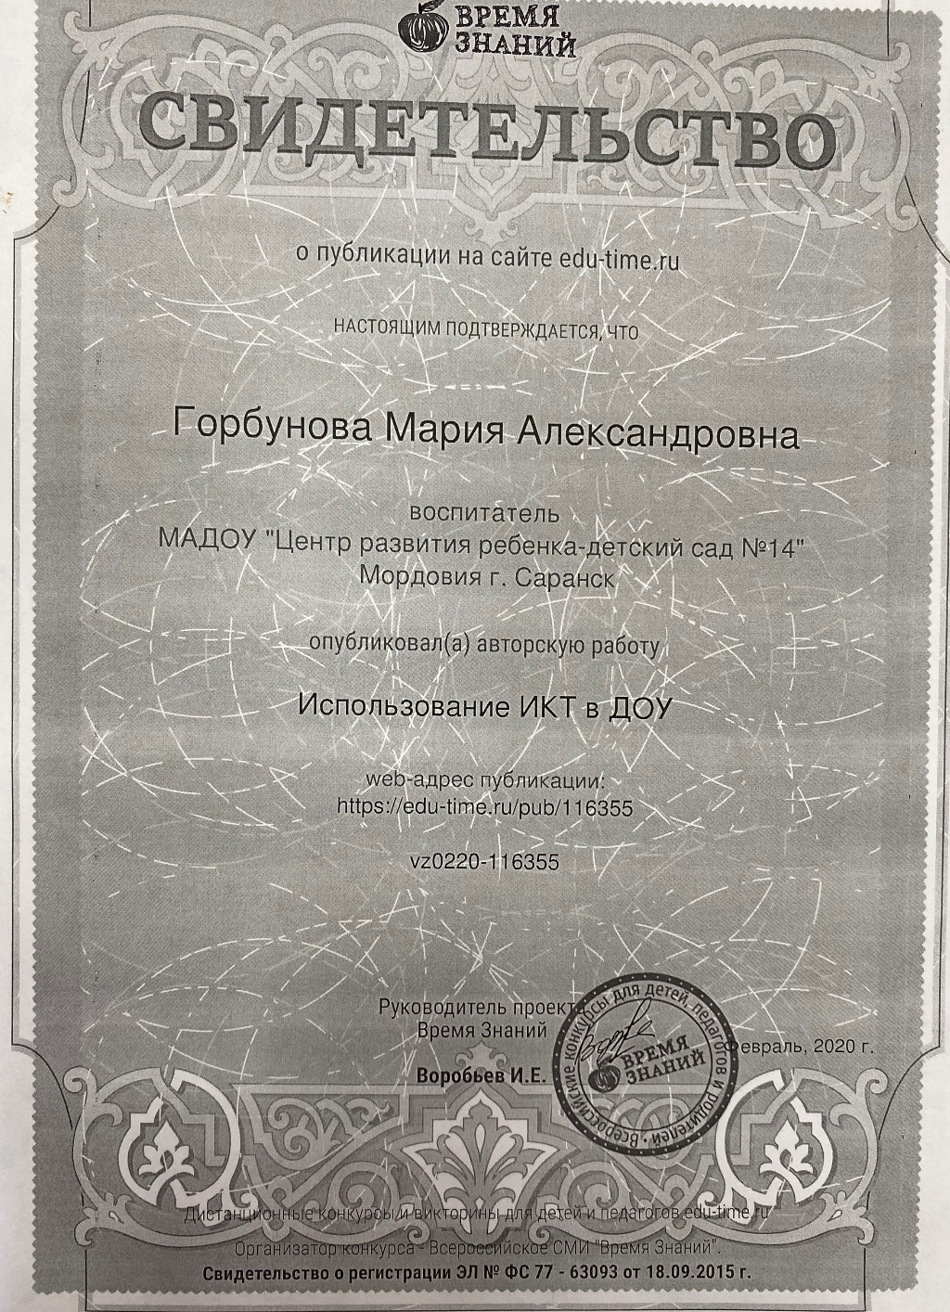

Slide 10
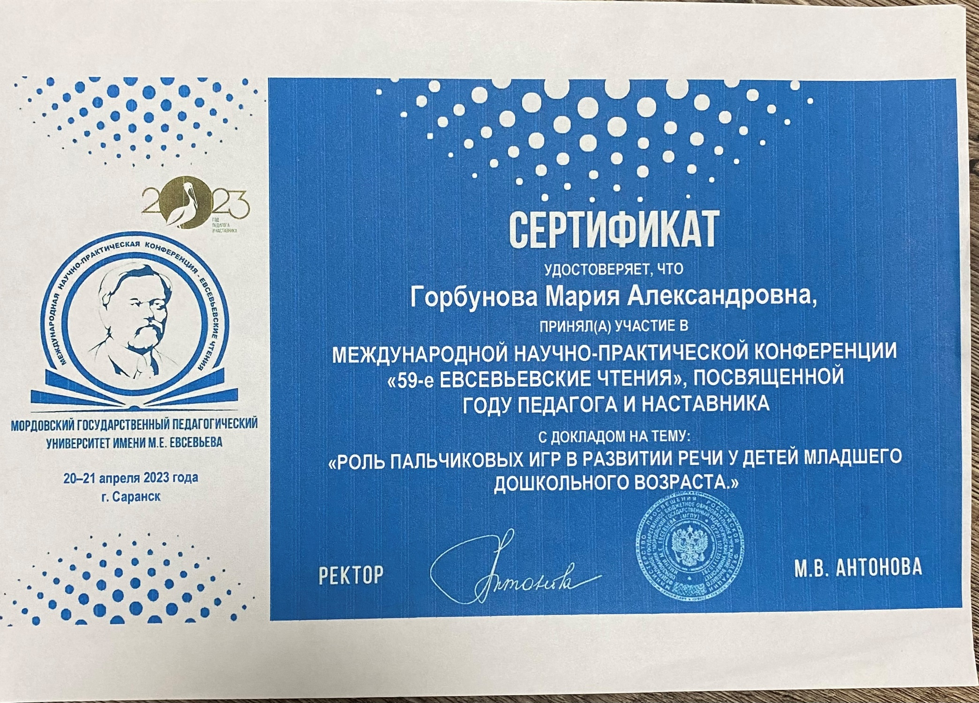

Slide 11
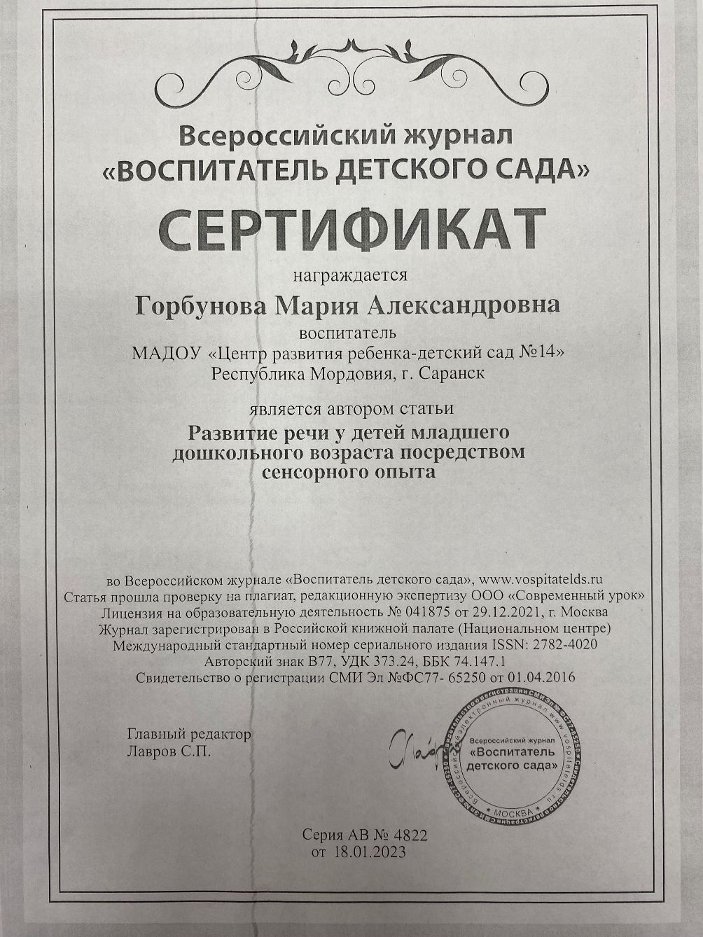
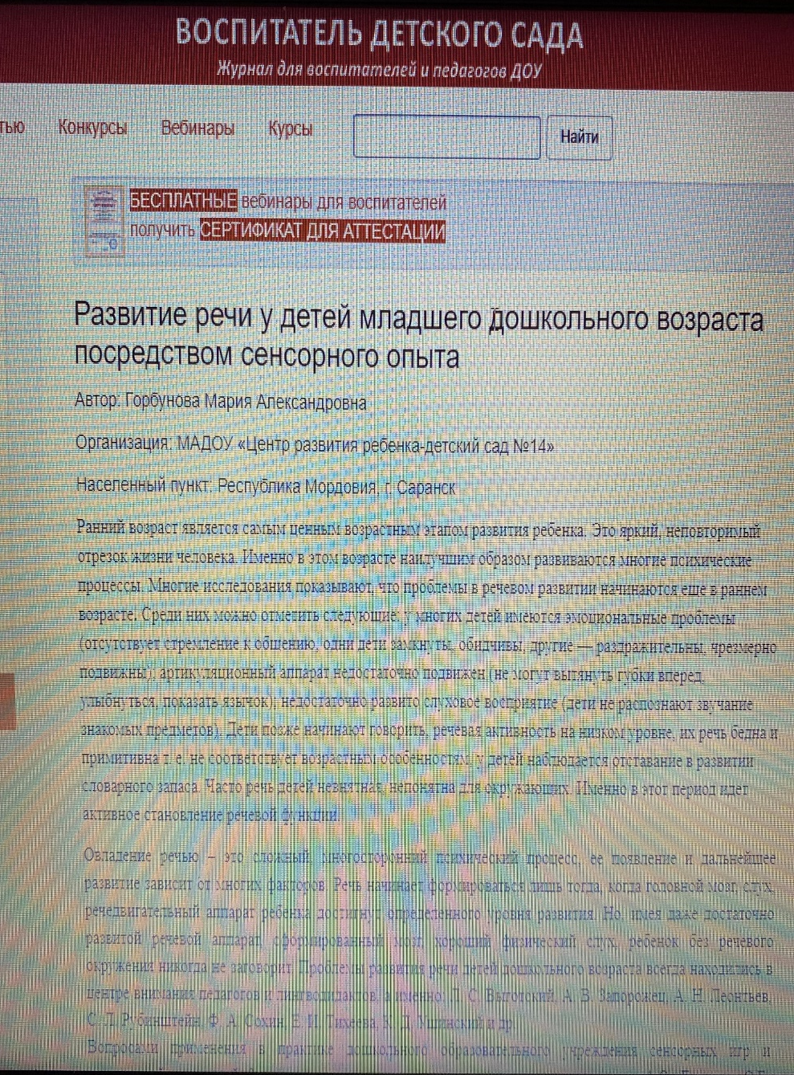

Slide 12
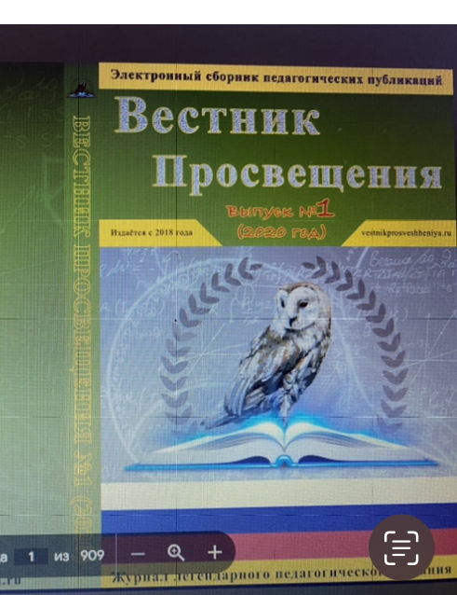
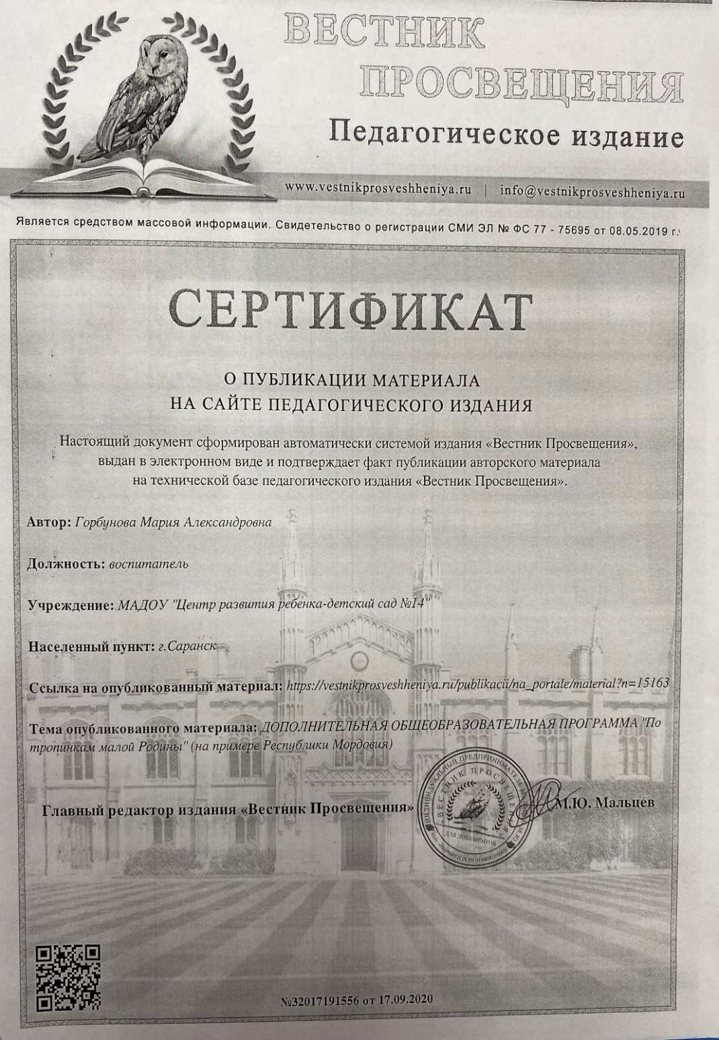

Slide 13
3.Результаты участия воспитанников в конкурсах, выставках, турнирах, соревнованиях, акциях, фестивалях
Муниципальный уровень- 1
Республиканский уровень-1
Всероссийский-4
Международный-2

Slide 14
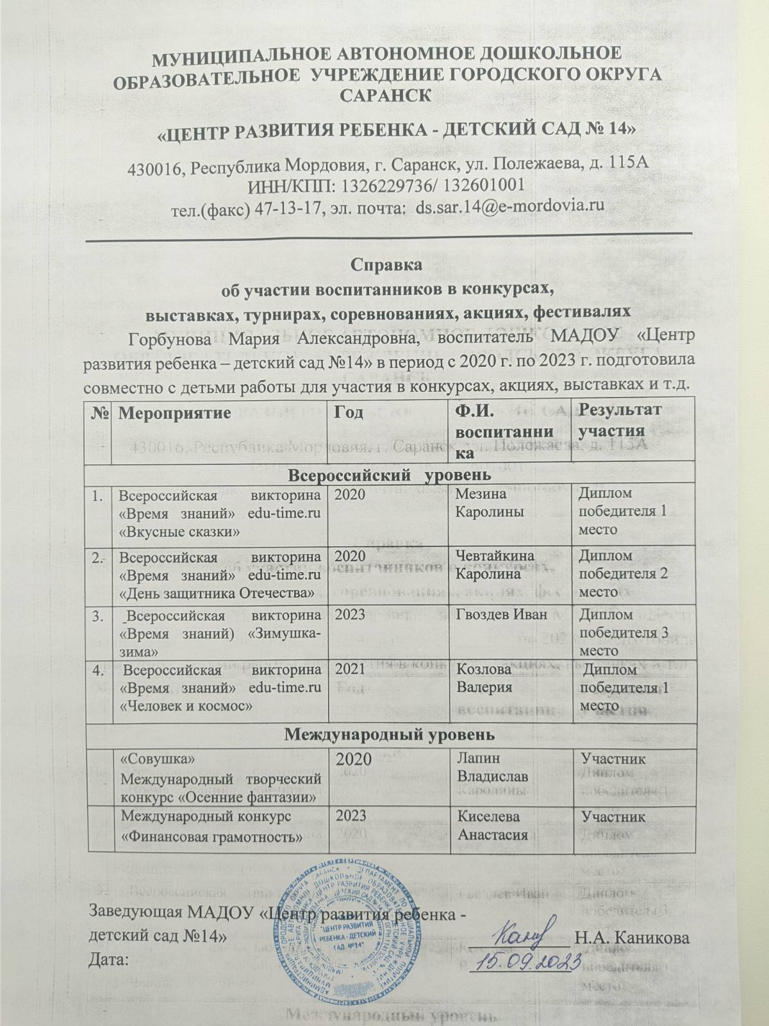
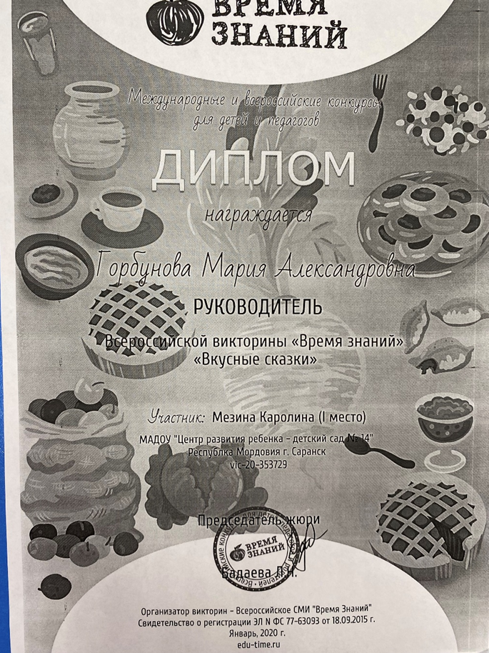
Результаты участия воспитанников в конкурсах, выставках, турнирах, соревнованиях, акциях, фестивалях.

Slide 15
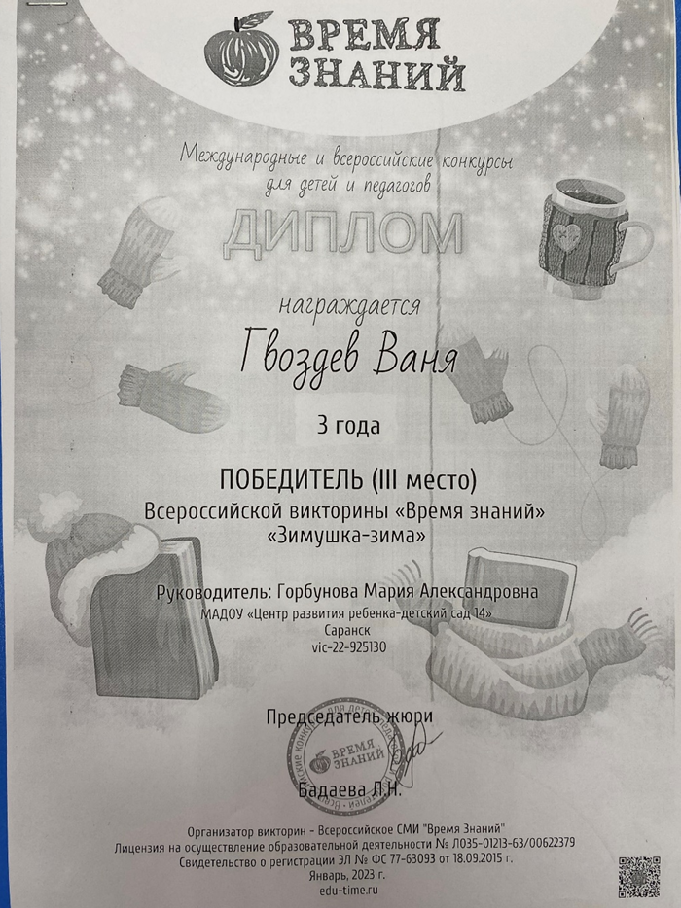
Результаты участия воспитанников в конкурсах, выставках, турнирах, соревнованиях, акциях, фестивалях.

Slide 16
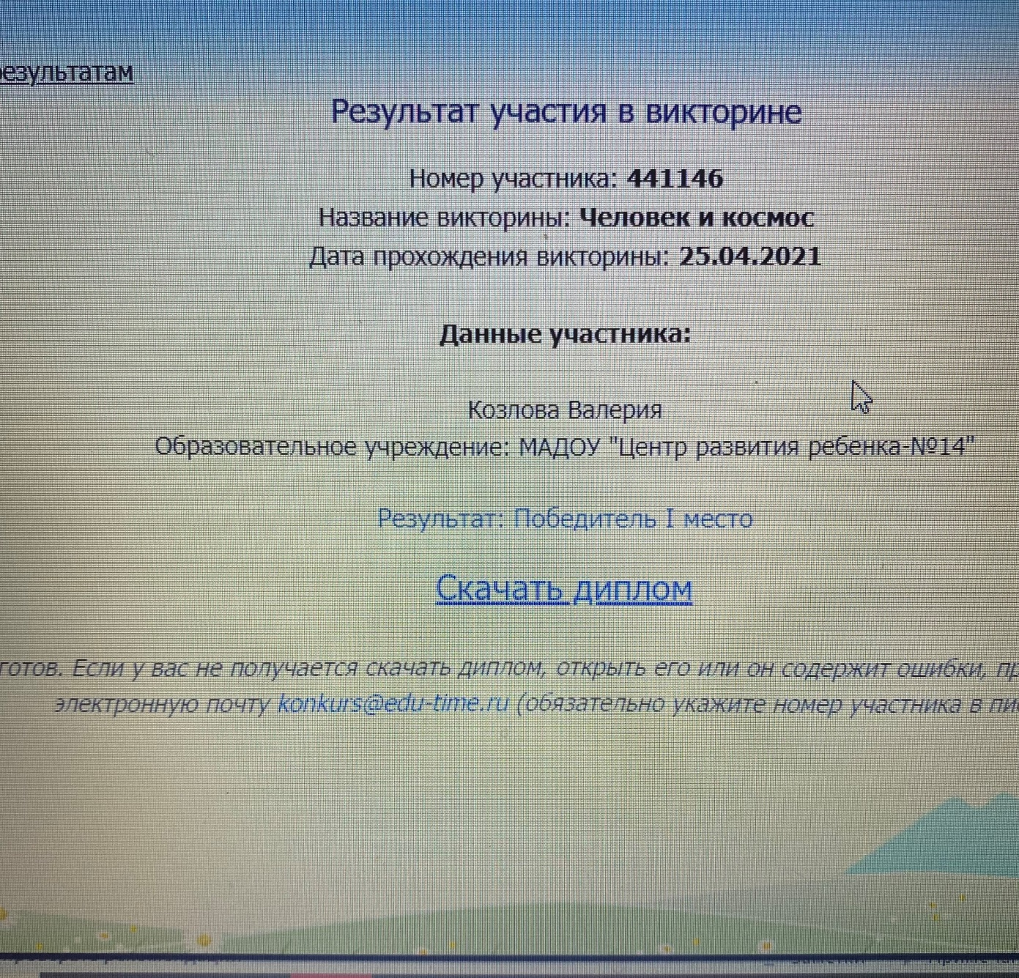
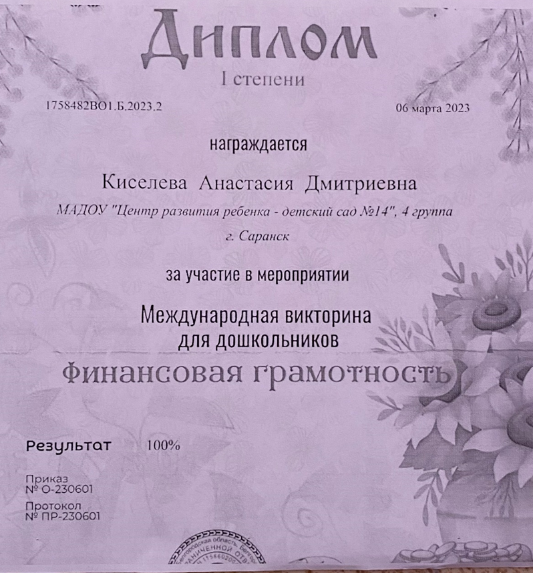
Результаты участия воспитанников в конкурсах, выставках, турнирах, соревнованиях, акциях, фестивалях.

Slide 17
Результаты участия воспитанников в конкурсах, выставках, турнирах, соревнованиях, акциях, фестивалях.

Slide 18
4.Наличие авторских программ, методических пособий

Slide 19
5.Выступления на заседаниях методических советов, научно-практических конференциях, педагогических чтениях, семинарах, секциях, форумах, радиопередачах (очно) Уровень образовательной организации-1 Всероссийский-1 Международный уровень-1

Slide 20
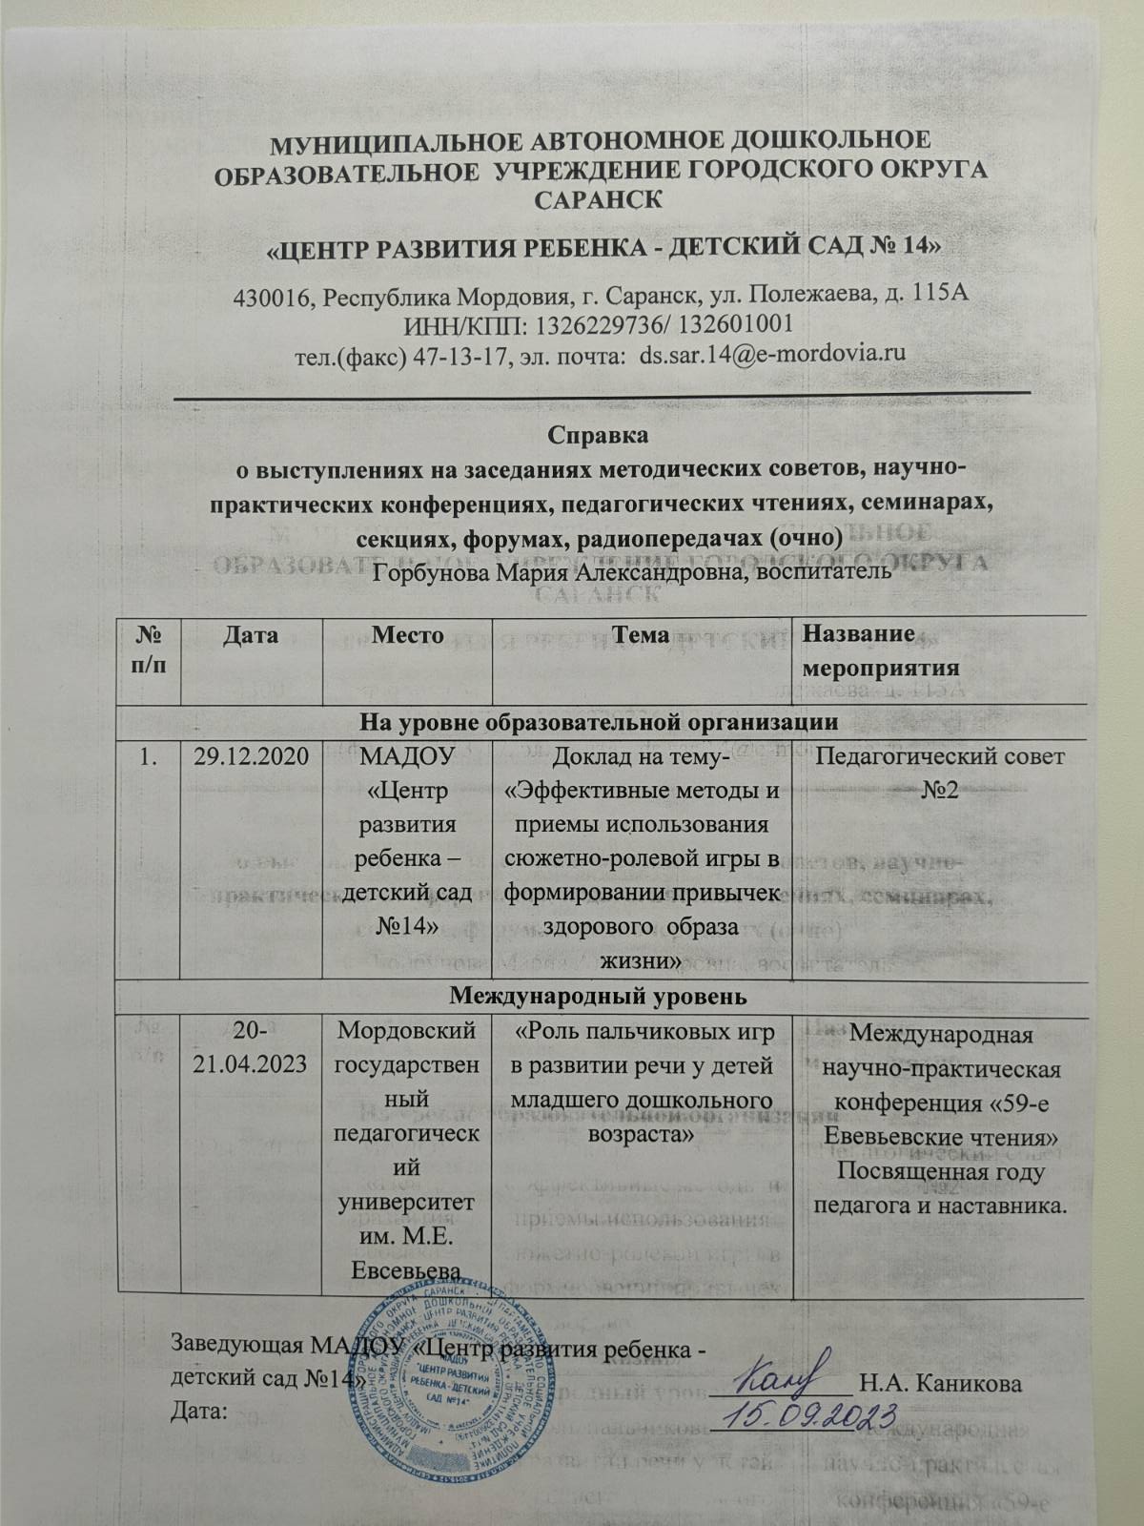
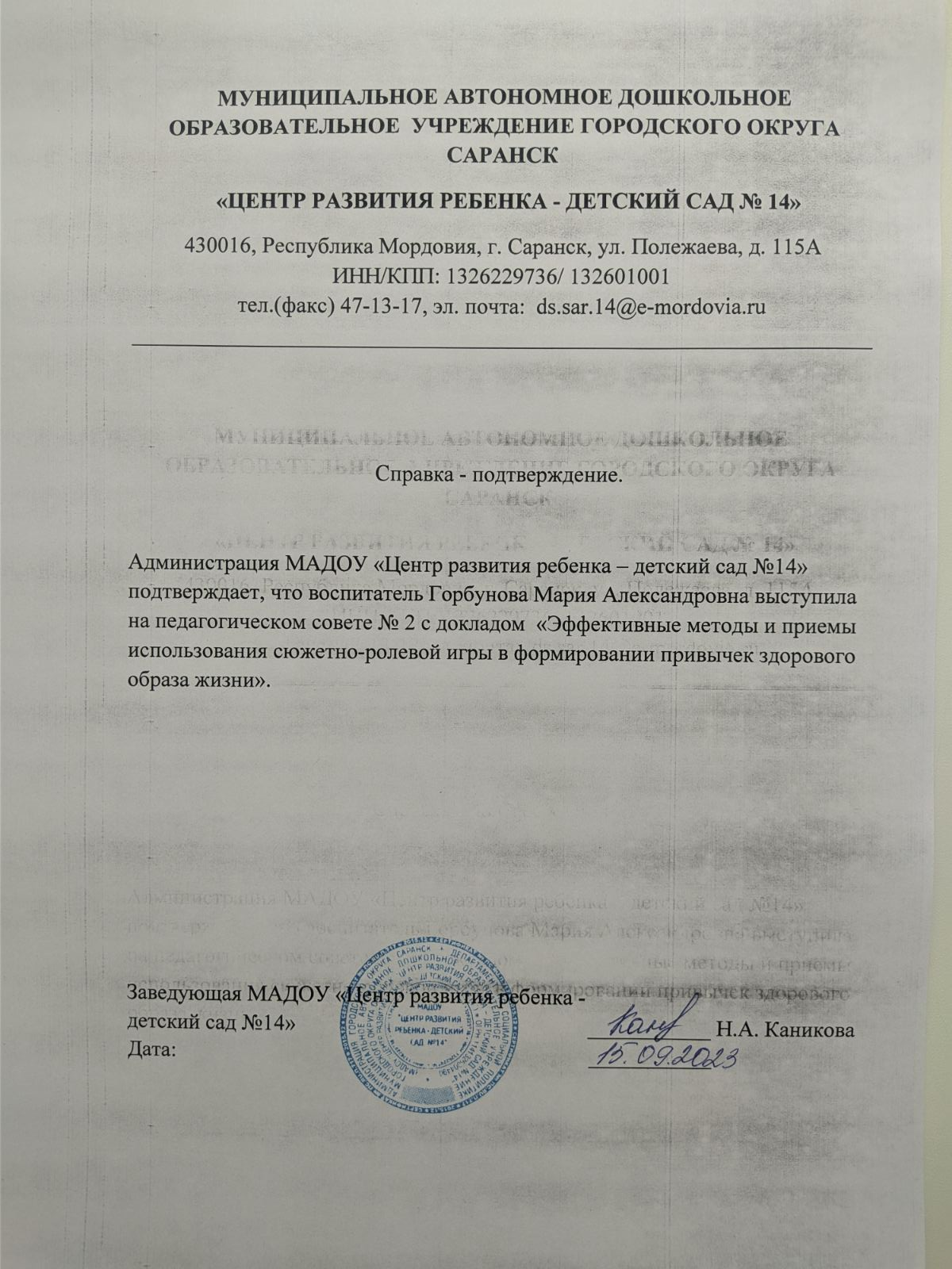
Выступления на заседаниях методических советов, научно-практических конференциях, педагогических чтениях, семинарах, секциях, форумах, радиопередачах (очно)

Slide 21
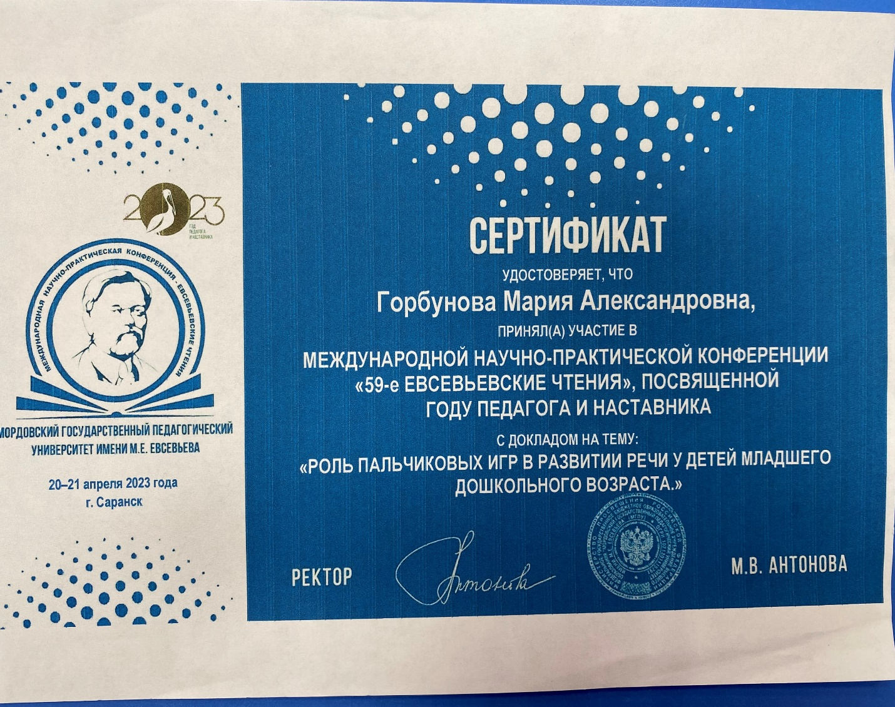
Выступления на заседаниях методических советов, научно-практических конференциях, педагогических чтениях, семинарах, секциях, форумах, радиопередачах (очно)

Slide 22
5.Проведение открытых занятий, мастер-классов, мероприятий На уровне образовательной организации-2

Slide 23
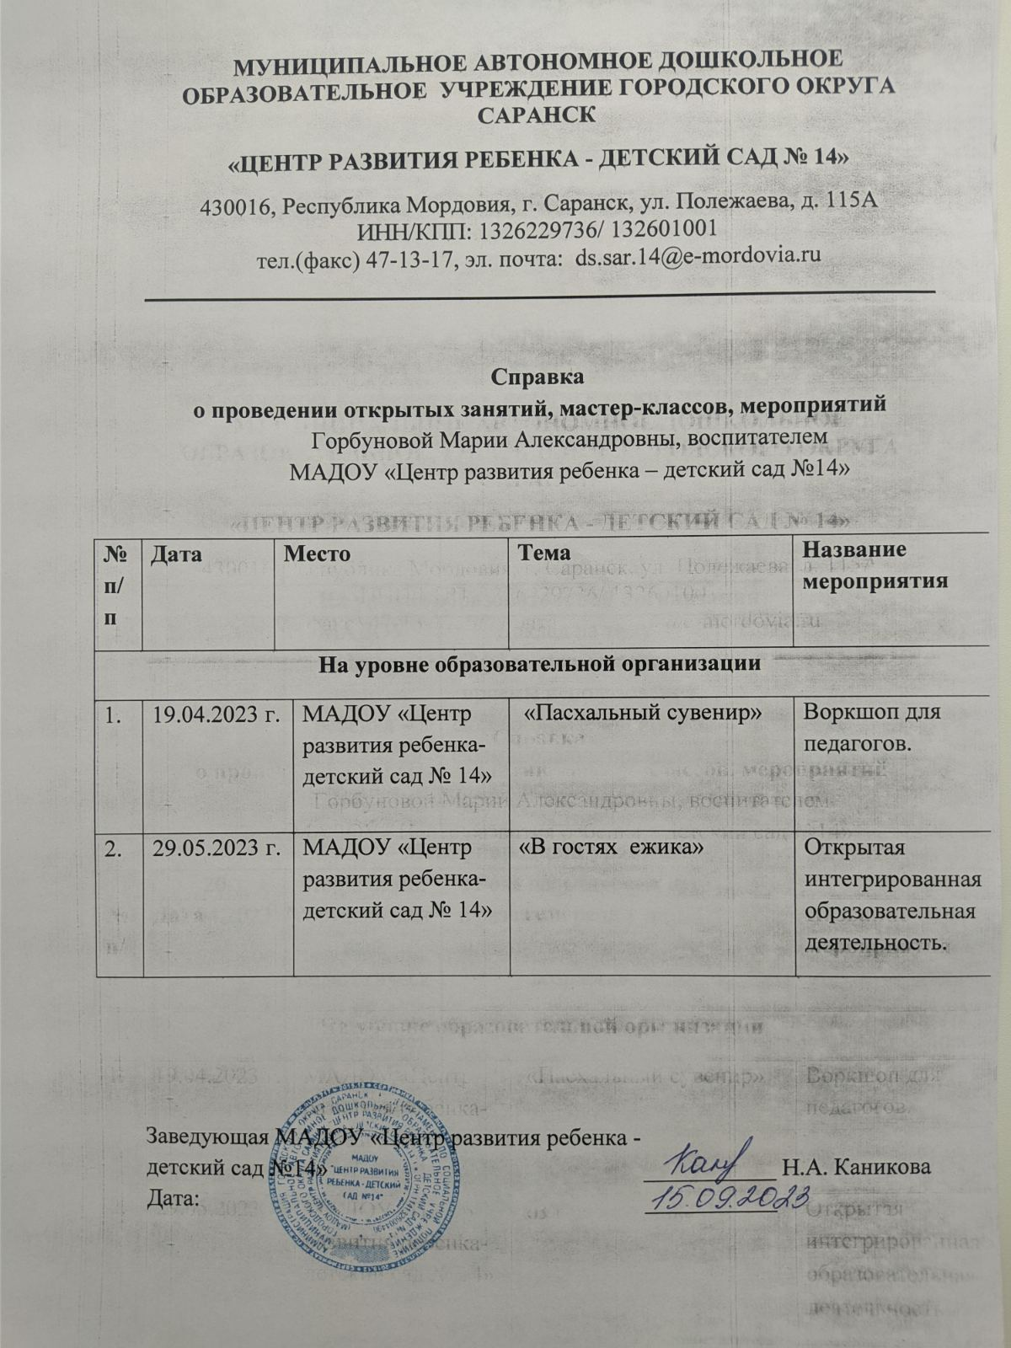
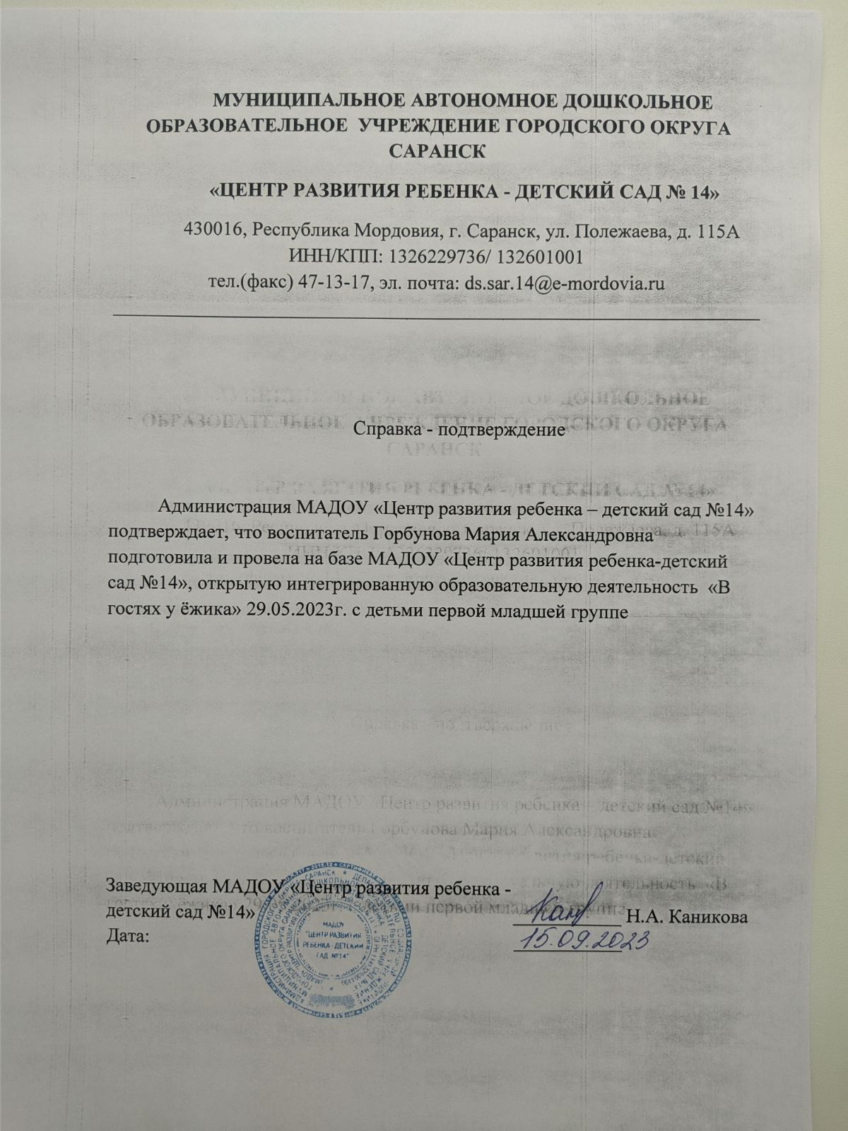
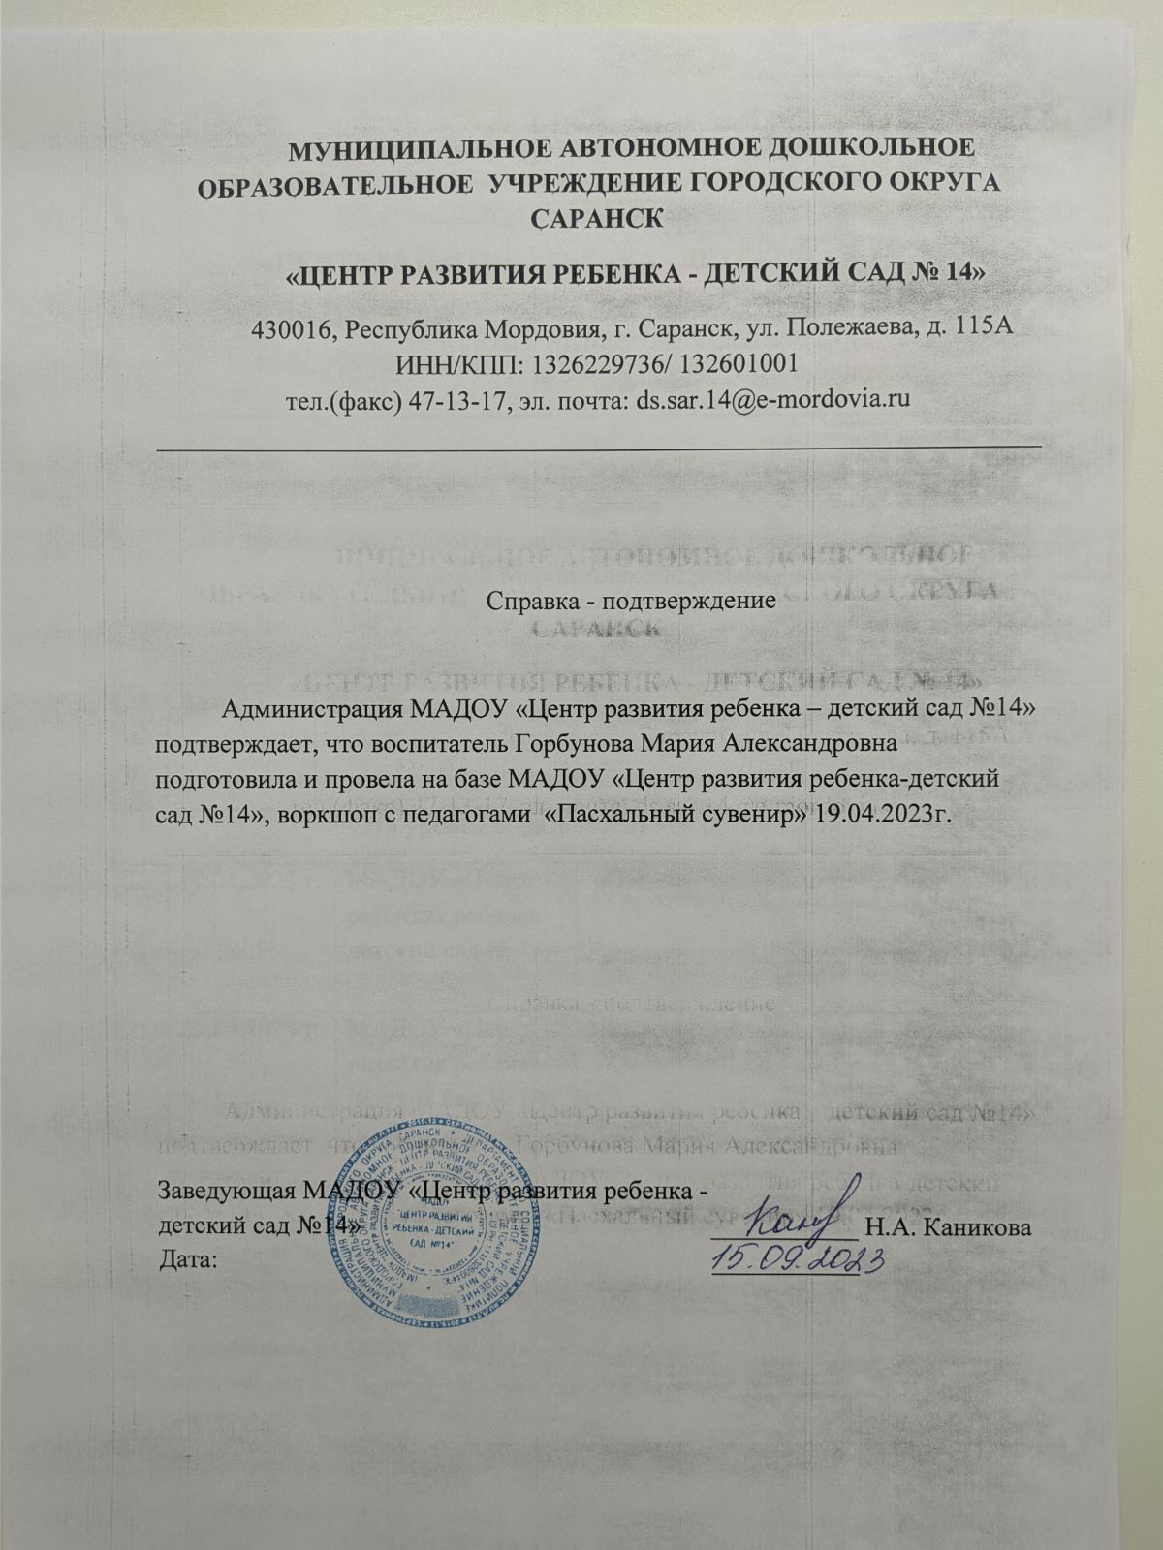
Проведение открытых занятий, мастер-классов, мероприятий

Slide 24
Позитивные результаты работы с воспитанниками -наличие системы воспитательной работы; -наличие качественной, эстетически оформленной текущей документации; -организация индивидуального подхода; -снижение простудной заболеваемости воспитанников; -отлаженная система взаимодействия с родителями ; -отсутствие жалоб и обращений родителей на неправомерные действия; -реализация здоровье сберегающих технологий в воспитательном процессе; -духовно-нравственное воспитание и народные традиции

Slide 25
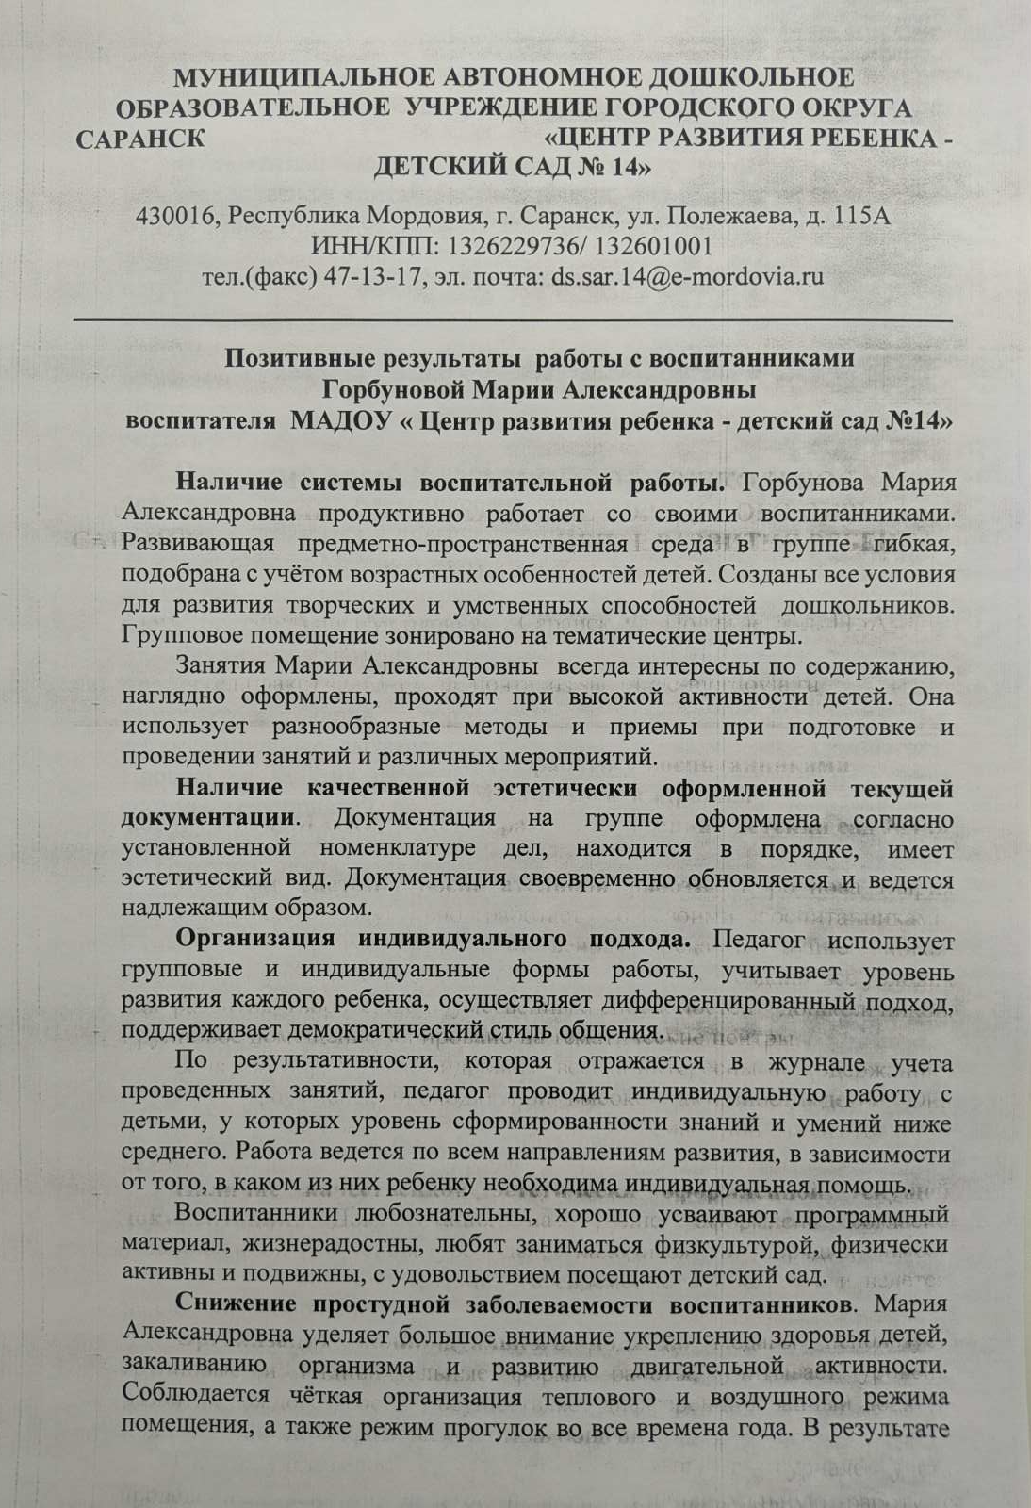
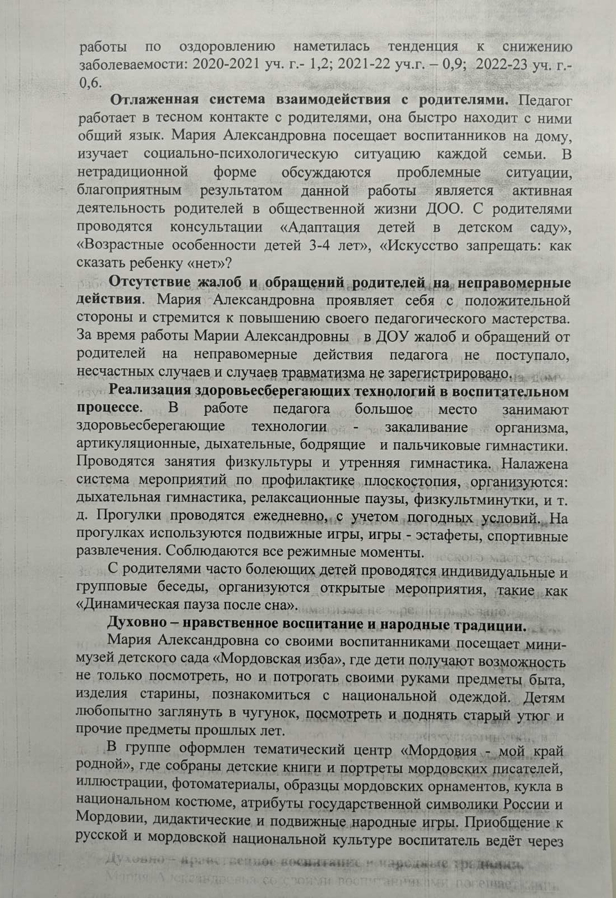
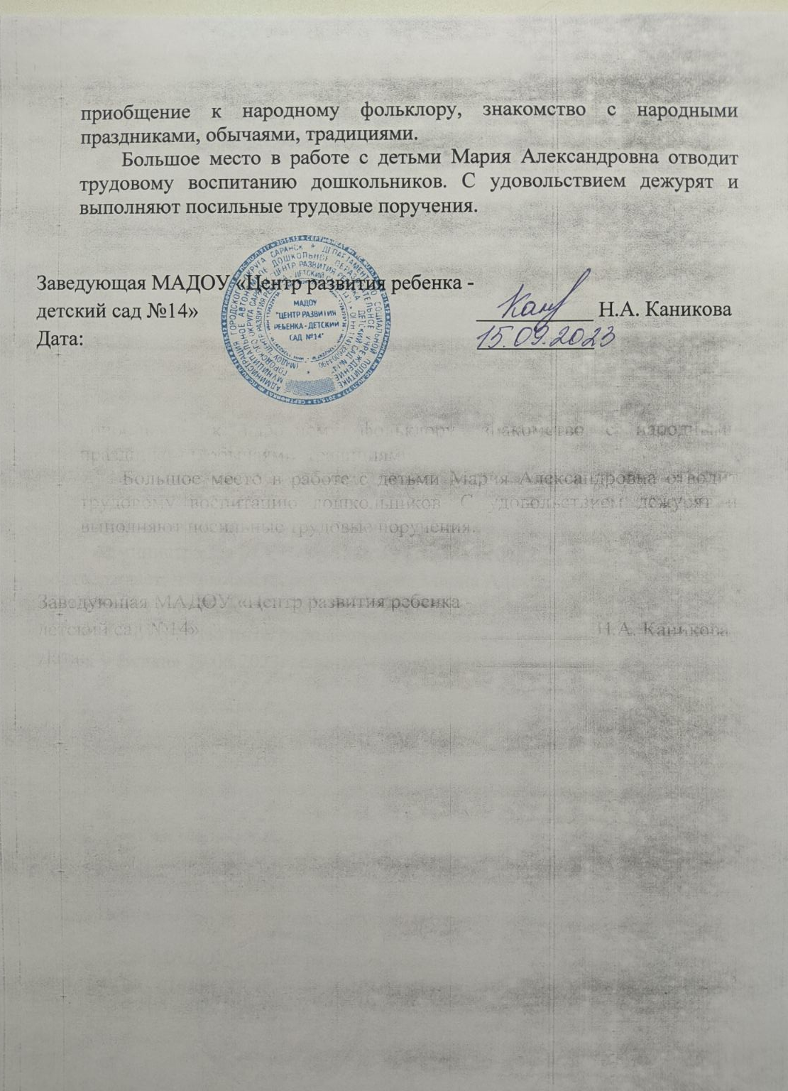

Slide 26
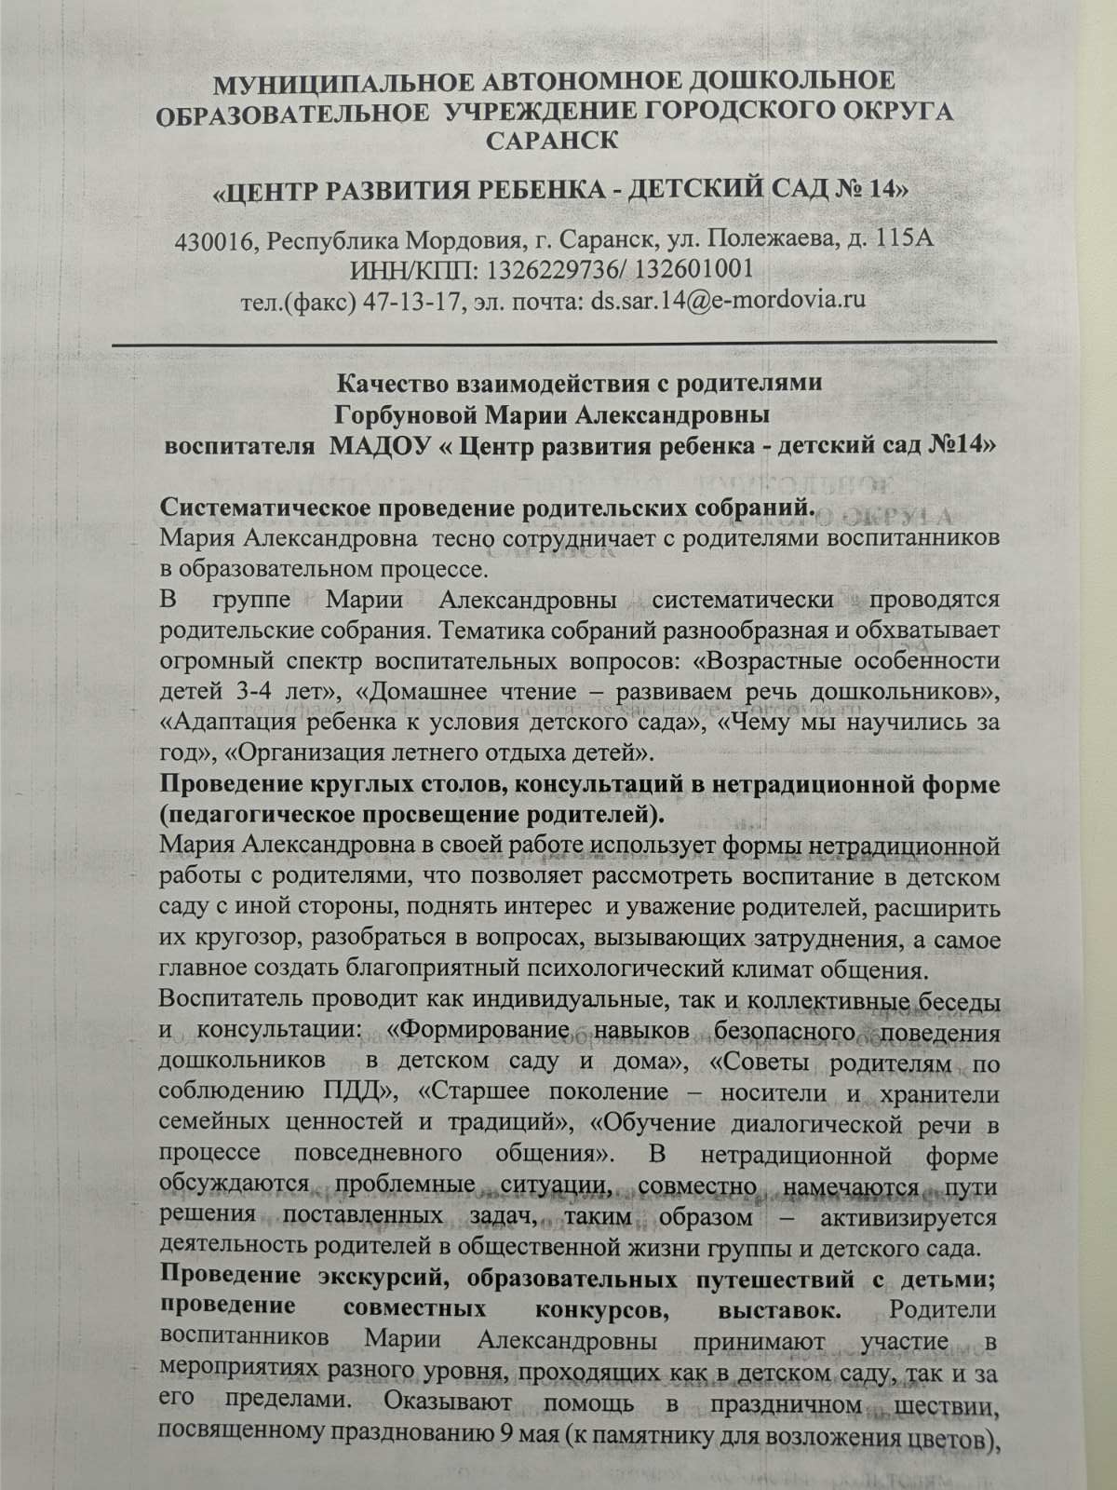
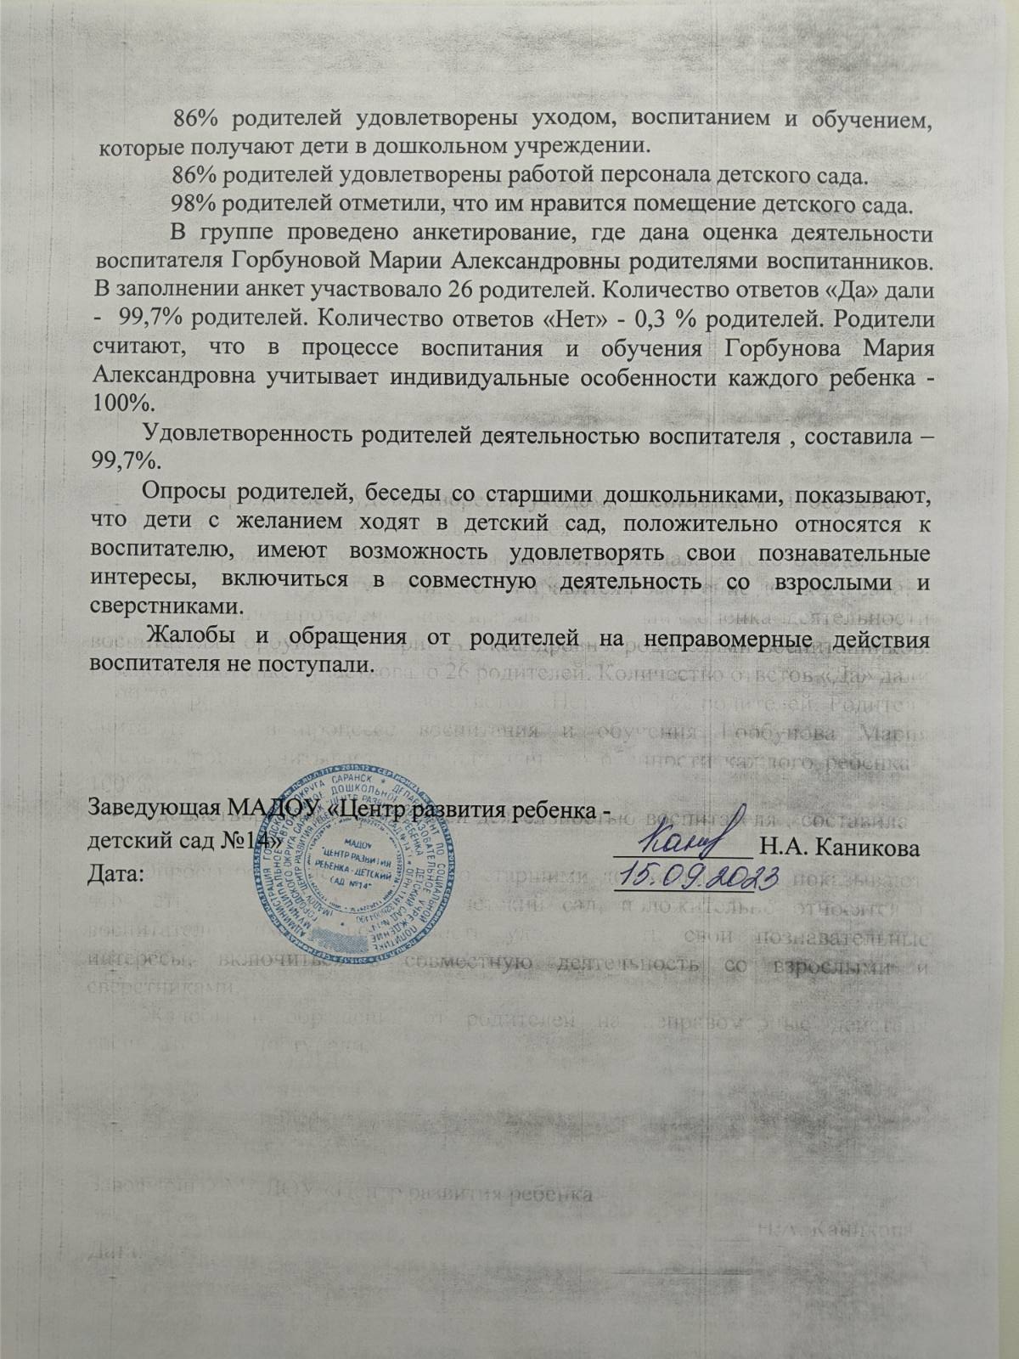
Качество взаимодействия с родителями

Slide 27
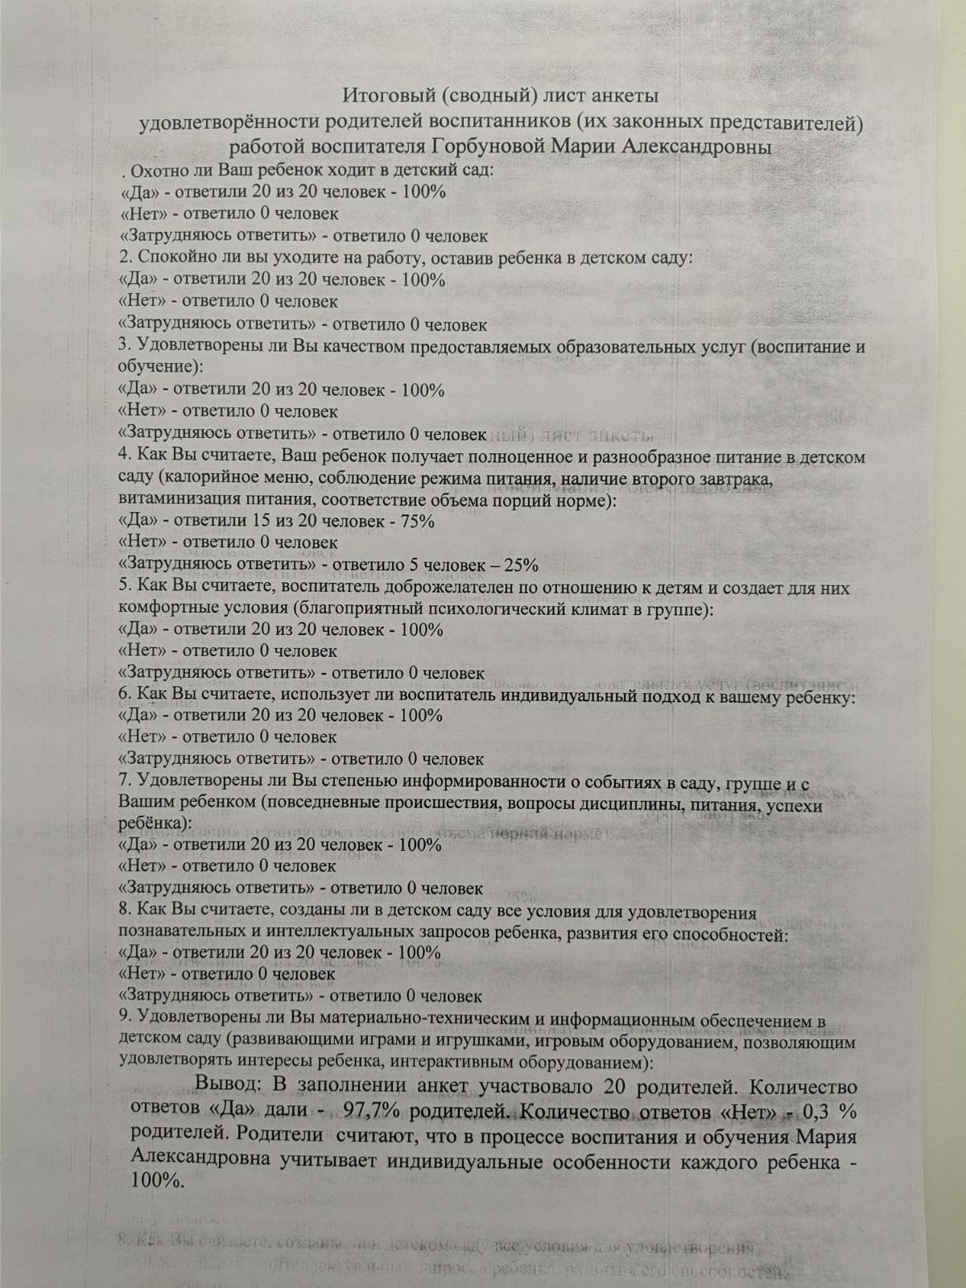
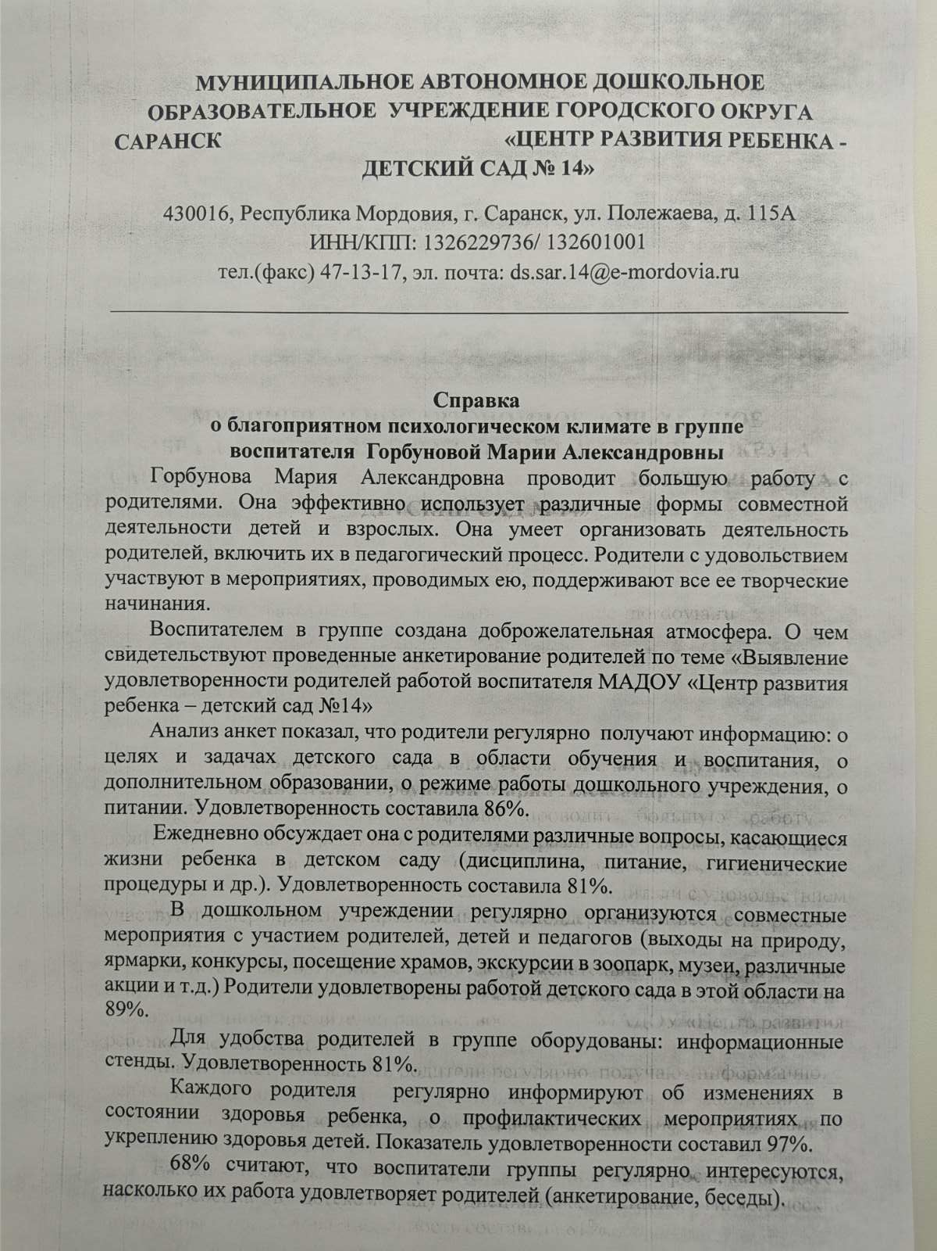
Качество взаимодействия с родителями

Slide 28
6.Работа с детьми из социально-неблагополучных семей

Slide 29
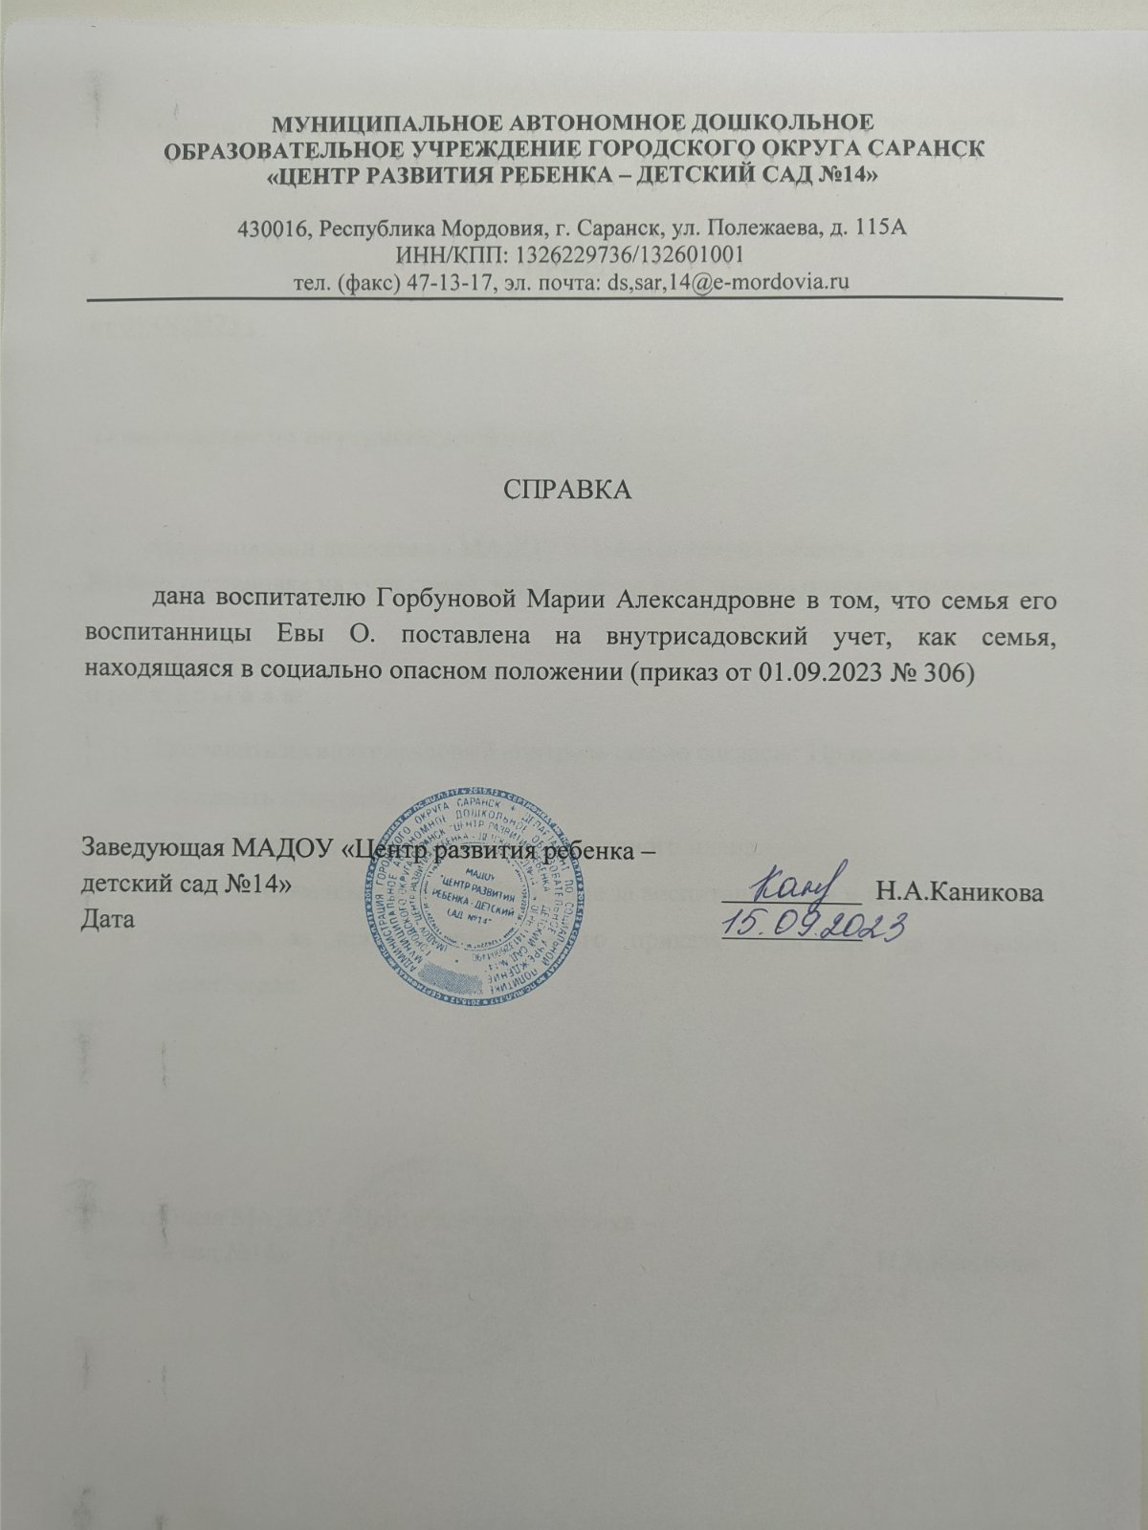
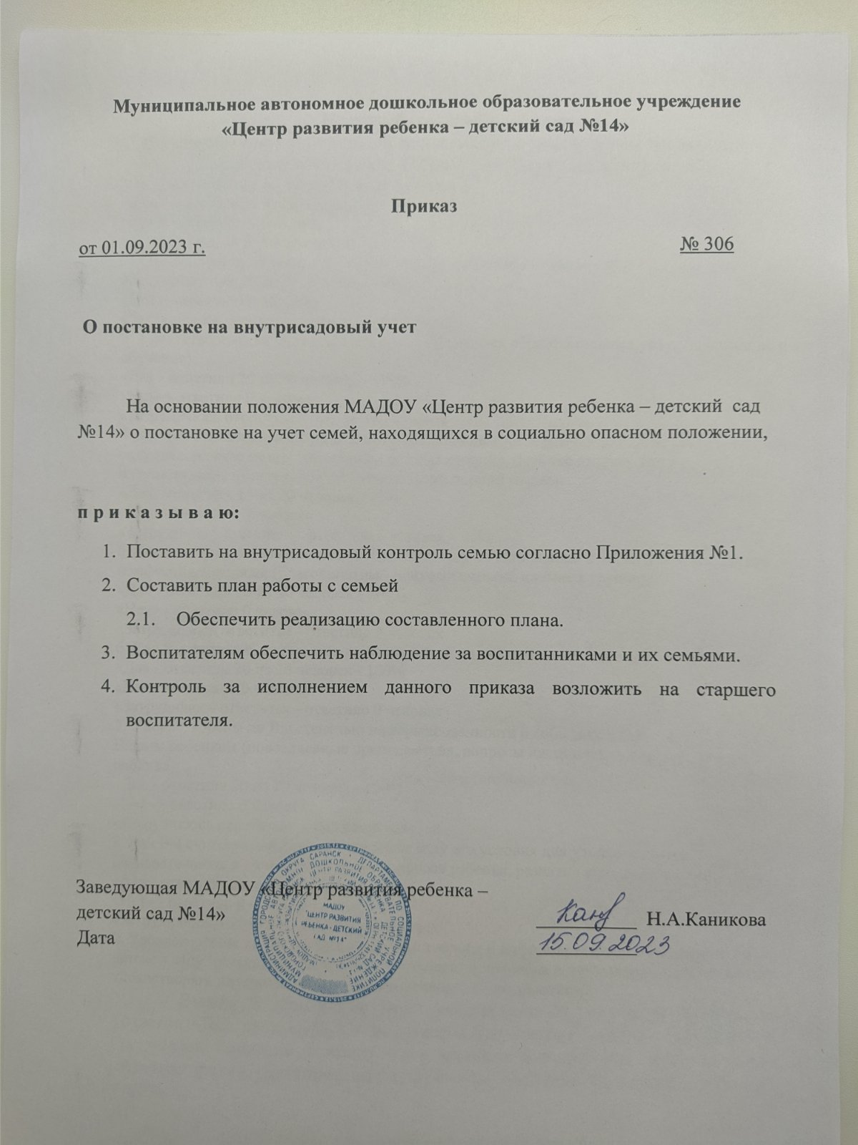
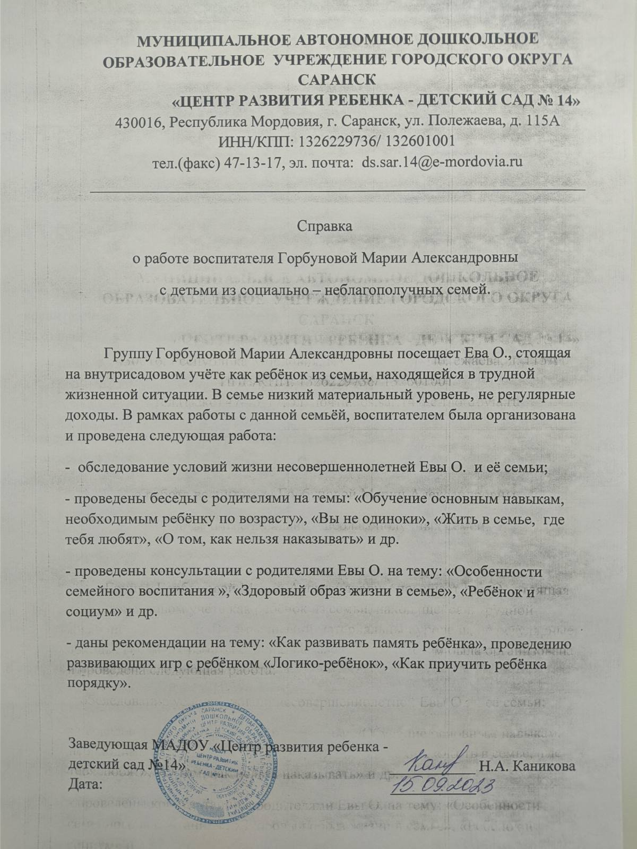
Работа с детьми из социально-неблагополучных семей

Slide 30
7.Участие педагога в профессиональных конкурсах Порталы сети Интернет-3 Муниципальный уровень-1 Республинский-1 Всероссийский-1

Slide 31
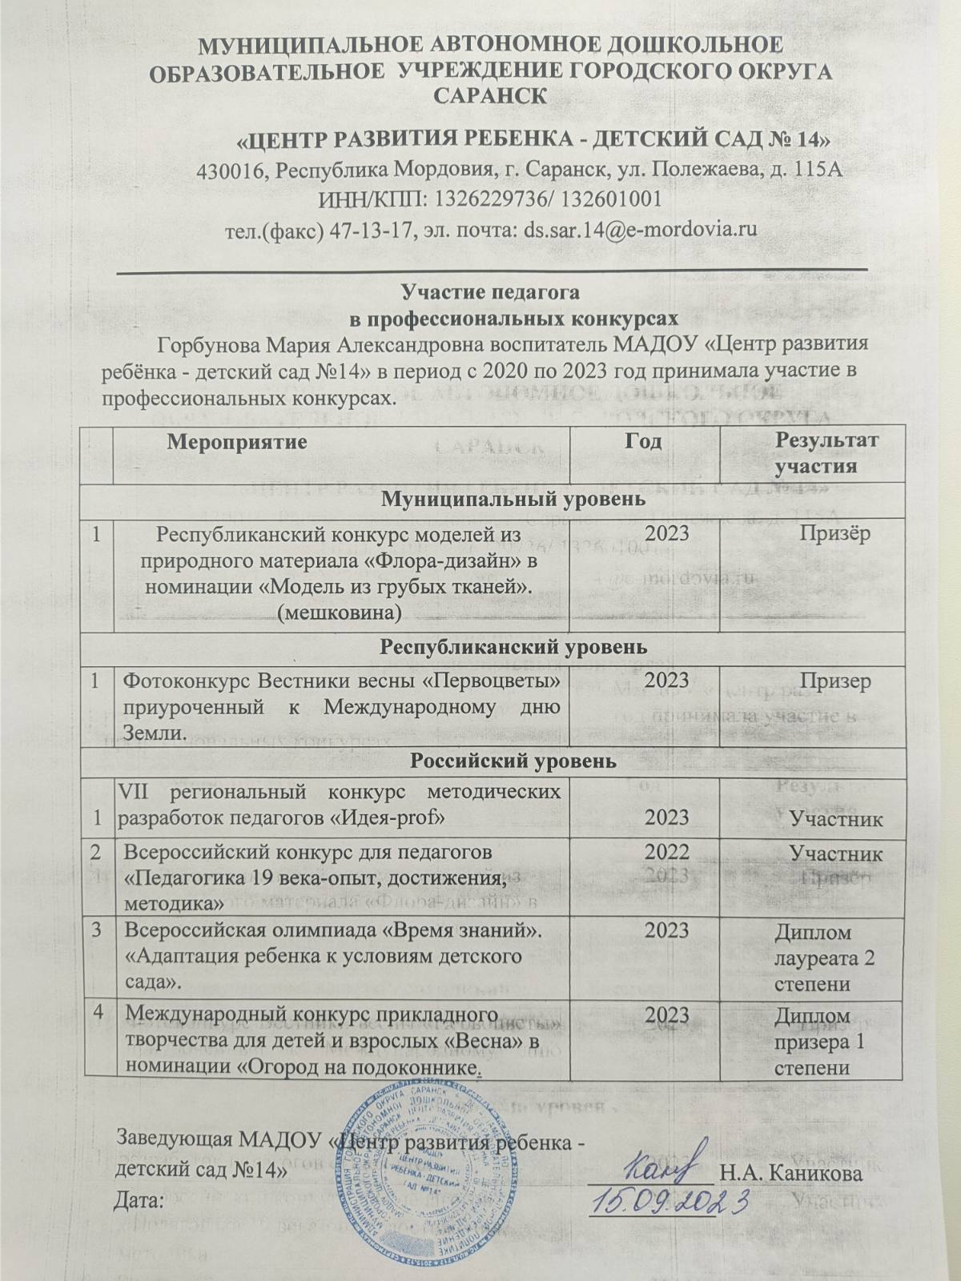
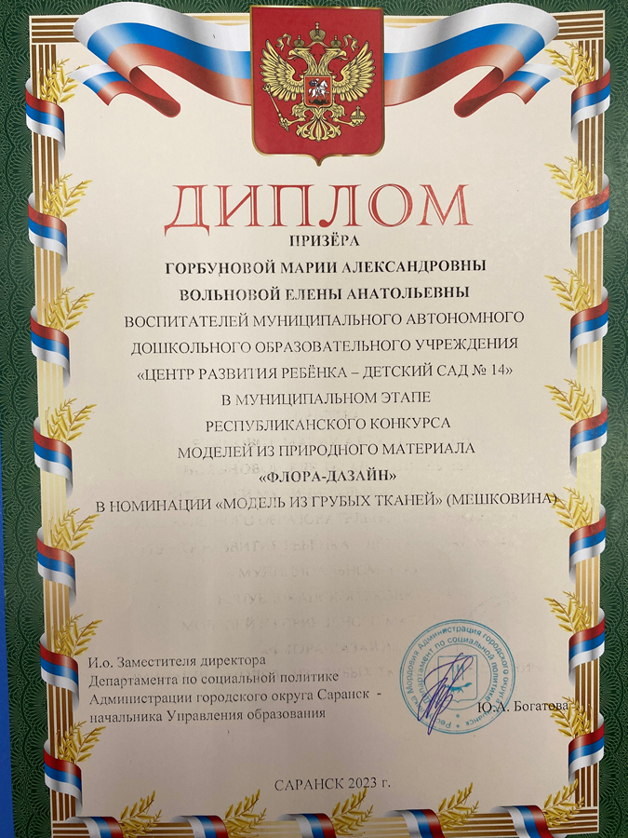
Участие педагога в профессиональных конкурсах

Slide 32
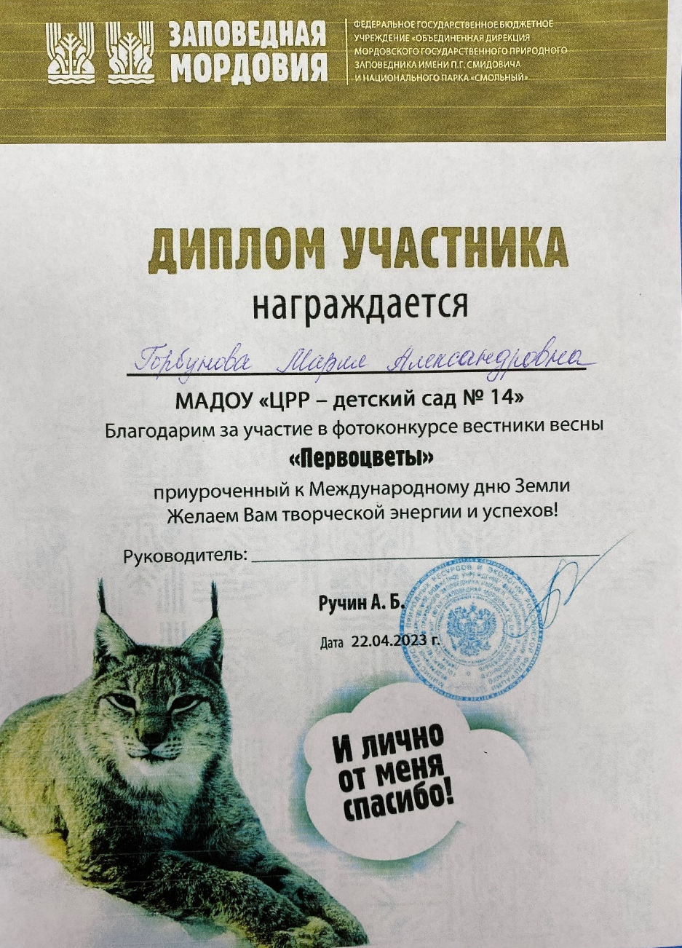
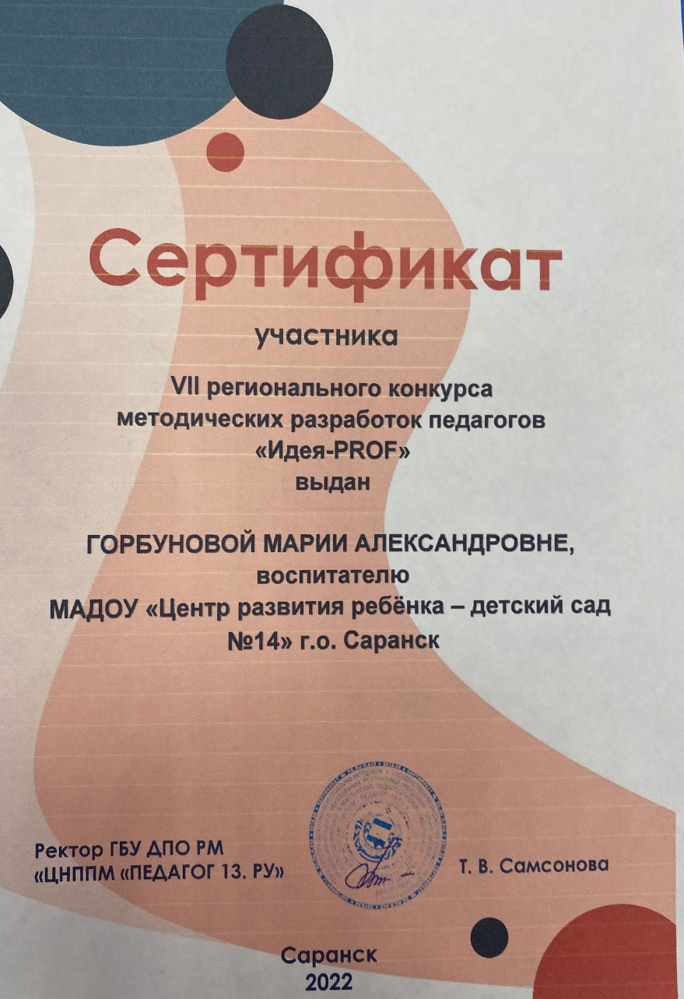
Участие педагога в профессиональных конкурсах

Slide 33
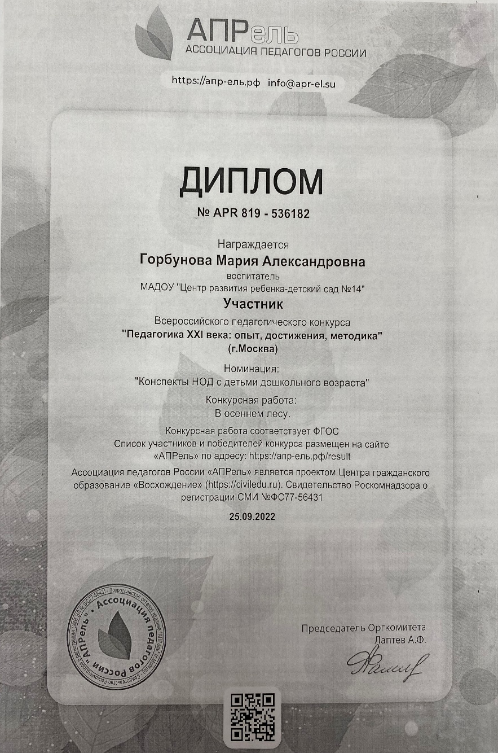
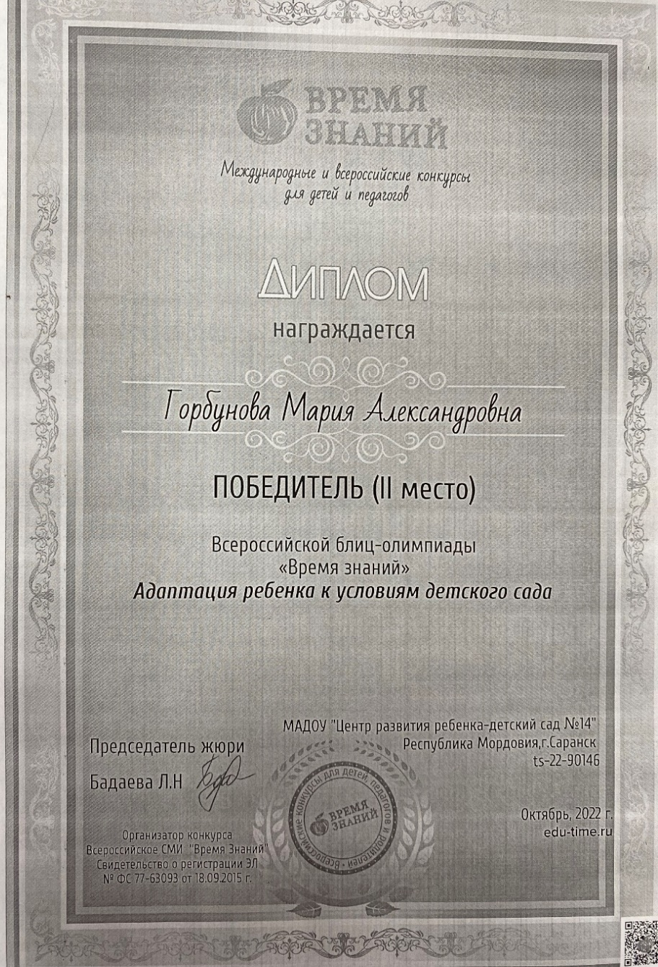
Участие педагога в профессиональных конкурсах

Slide 34
Спасибо за внимание!

